Slide 1
Методические рекомендации по оформлению документов на оказание ВМП, по перечню видов, не включенных в базовую программу ОМС
(II раздел)
ГКУЗ «Центр по координации деятельности медицинских организаций Челябинской области»

Slide 2
Содержание
Рекомендации для МО по вопросам оформления и подачи документов на ВМП………………………………………..6
Оформление талона для оказания высокотехнологичной медицинской помощи …….……………………………..…..9
7 шагов для получения высокотехнологичной медицинской помощи……………………………........................….….....12
Перечень документов, необходимых для оформления талона на ВМП взрослому населению….......………………..…..13
Перечень документов, необходимых для оформления талона на ВМП детскому населению….......……………………..14
Профили заболеваний, для которых необходимо предоставление обследований при подаче документов в организационно-методический отдел по оказанию ВМП….........................................................................................................15
Рекомендации по оформлению направления………………………………………………………………………...........16
Группы заболеваний для оформления документов на оказание ВМП ……………………………………………….......20
Неверно оформленные направления……………………………………………………………………………………....21
Оформление выписки из медицинской документации для направления на предоставление ВМП………………..........18
Неверно оформленные выписки…………………………………………………………………………………………...25
Заключение специалиста-эксперта…………………………………………………………………………………………29
Оформление заявлений на оказание ВМП……………………………………………………………………………........30
Неверно оформленные заявления………………………………………………………………………………………….32
Отслеживание статуса талона на ВМП с использованием сведений сайта talon.rosminzdrav.ru…………………………35
Поиск медицинской организации по виду ВМП с использованием сведений сайта talon.rosminzdrav.ru………………39
Оформление талона №2 на бесплатный проезд………………………………………………………........………… .47
Статистические данные по обращениям граждан………………………..……………………………..................................48
Способы передачи документов на оказание ВМП………………………………………….………………………..…....49
Контактная информация ………………………. . . . . ……........……………………………………………........................50

Slide 3
Нормативно-правовые акты
Постановление Правительства РФ от 28 декабря 2023 г. N 2353 "О Программе государственных гарантий бесплатного оказания гражданам медицинской помощи на 2024 год и на плановый период 2025 и 2026 годов" (с изменениями и дополнениями. Ссылка на электронный ресурс: http://government.ru/docs/all/151778/
Приказ Министерства здравоохранения РФ от 2 октября 2019 г. N 824н «Об утверждении Порядка организации оказания высокотехнологичной медицинской помощи с применением единой государственной информационной системы в сфере здравоохранения» Ссылка на электронный ресурс: https://docs.cntd.ru/document/563530229
Приказ Министерства здравоохранения РФ от 27 июля 2023 г. N 388н "Об утверждении перечня федеральных государственных учреждений, оказывающих высокотехнологичную медицинскую помощь, не включенную в базовую программу обязательного медицинского страхования, гражданам Российской Федерации, на 2024 год" (с изменениями и дополнениями). Ссылка на электронный ресурс: http://publication.pravo.gov.ru/document/0001202308250022
Приказ Министерства здравоохранения и социального развития РФ от 22 ноября 2004 г. N 256 "О порядке медицинского отбора и направления больных на санаторно-курортное лечение" (с изменениями и дополнениями). Ссылка на электронный ресурс: https://www.audar-info.ru/na/editArticle/index/type_id/5/doc_id/10450/release_id/30773/sec_id/191819/
Приказ Министерства здравоохранения РФ № 1345 от 21.12.2020г. Об утверждении порядка предоставления набора социальных услуг отдельным категориям граждан.
Ссылка на электронный ресурс: https://normativ.kontur.ru/document?moduleId=1&documentId=390706
Приказ Министерства здравоохранения и социального развития РФ от 5 октября 2005 г. N 617 "О порядке направления граждан органами исполнительной власти субъектов Российской Федерации в сфере здравоохранения к месту лечения при наличии медицинских показаний Ссылка на электронный ресурс: https://normativ.kontur.ru/document?moduleId=1&documentId=259296
7. Приказ Министерства здравоохранения Челябинской области №794 от 27.06.2021г. "Об организации оказания высокотехнологичной медицинской помощи по перечню видов, не включенных в базовую программу обязательного медицинского страхования, гражданам Российской Федерации, проживающим на территории Челябинской области ". Ссылка на электронный ресурс: https://ckdmo74.ru/data/documents/Prikaz-VMP-ot-27.06.2021-g.-no-794.pdf

Slide 4
Оформление талонов по следующему перечню видов медицинской помощи
Согласно Постановлению Правительства РФ от 28 декабря 2023 г. N 2353
"О Программе государственных гарантий бесплатного оказания гражданам медицинской помощи на 2024 год и на плановый период 2025 и 2026 годов"
I раздел
ОМС-ВМП
II раздел
ВМП-ВМП
СМП
Оформляет талон принимающая сторона
(МО , в которой будет проведено лечение)
Оформляет талон ГКУЗ «ЦКДМО»
г. Челябинск, ул. Российская, д. 63А
Оформляет талон направляющая сторона
(Поликлиника по месту жительства)
(стр. с 54 по 167)
(стр. с 168 по 337)

Slide 5
ПЕРЕЧЕНЬ
ВИДОВ ВЫСОКОТЕХНОЛОГИЧНОЙ МЕДИЦИНСКОЙ ПОМОЩИ, СОДЕРЖАЩИЙ
В ТОМ ЧИСЛЕ МЕТОДЫ ЛЕЧЕНИЯ И ИСТОЧНИКИ ФИНАНСОВОГО
ОБЕСПЕЧЕНИЯ ВЫСОКОТЕХНОЛОГИЧНОЙ
МЕДИЦИНСКОЙ ПОМОЩИ
I раздел
ОМС-ВМП
II раздел
ВМП-ВМП
СМП
Первичная медико-санитарная помощь, в том числе первичная доврачебная, первичная врачебная и первичная специализированная медицинская помощь.
Перечень видов высокотехнологичной
медицинской помощи, включенных в базовую программу обязательного медицинского страхования, финансовое обеспечение которых осуществляется за счет субвенции из бюджета Федерального фонда обязательного медицинского страхования бюджетам территориальных фондов обязательного медицинского страхования.
Высокотехнологичная медицинская помощь, являющаяся частью специализированной медицинской помощи, включает в себя применение новых сложных и (или) уникальных методов лечения, а также ресурсоемких методов лечения с научно доказанной эффективностью, в том числе клеточных технологий, роботизированной техники, информационных технологий и методов генной инженерии, разработанных на основе достижений медицинской науки и смежных отраслей науки и техники.
Перечень видов высокотехнологичной
медицинской помощи, не включенных в базовую программу обязательного медицинского страхования, финансовое обеспечение которых осуществляется за счет субсидий из бюджета Федерального фонда обязательного медицинского страхования федеральным государственным учреждениям и медицинским организациям частной системы здравоохранения, бюджетных ассигнований федерального
бюджета
Скорая, в том числе скорая специализированная, медицинская помощь.
Специализированная медицинская помощь оказывается бесплатно в стационарных условиях и в условиях дневного стационара врачами специалистами и включает в себя профилактику, диагностику и лечение заболеваний и состояний (в том числе в период беременности, родов и послеродовой период), требующих использования специальных методов и сложных медицинских технологий, а также медицинскую реабилитацию.

Slide 6
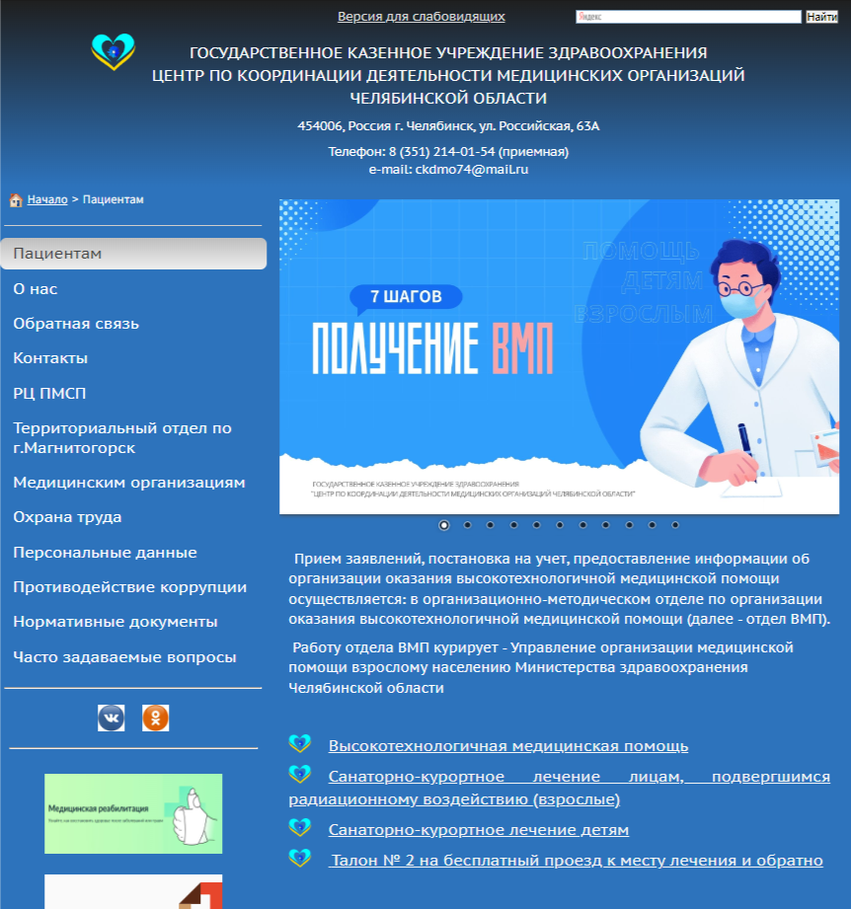
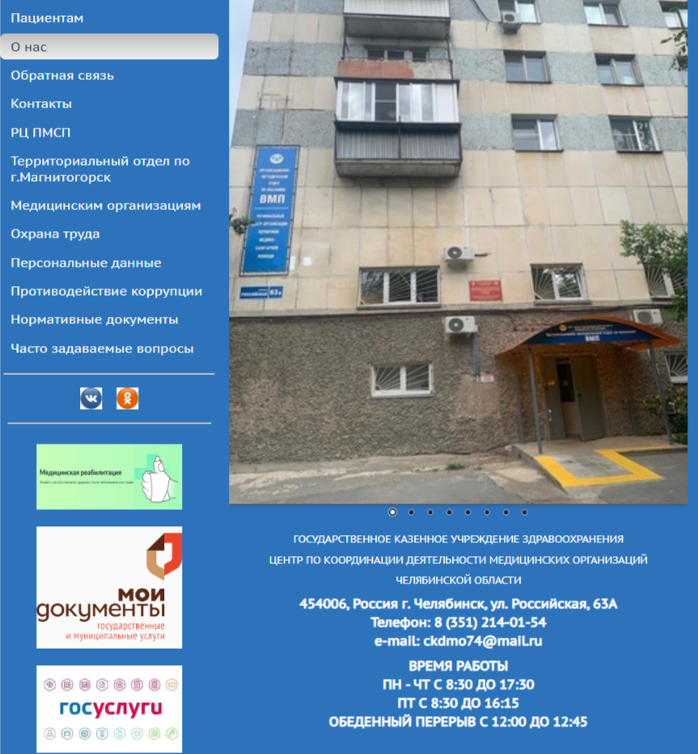
Рекомендации для МО по вопросам оформления и подачи документов на ВМП
1. Где можно узнать информацию о работе отдела
https://ckdmo74.ru/
Зайти на сайт https://ckdmo74.ru/
Перейти в раздел
«О нас»
Пролистать страницу вниз

Slide 7
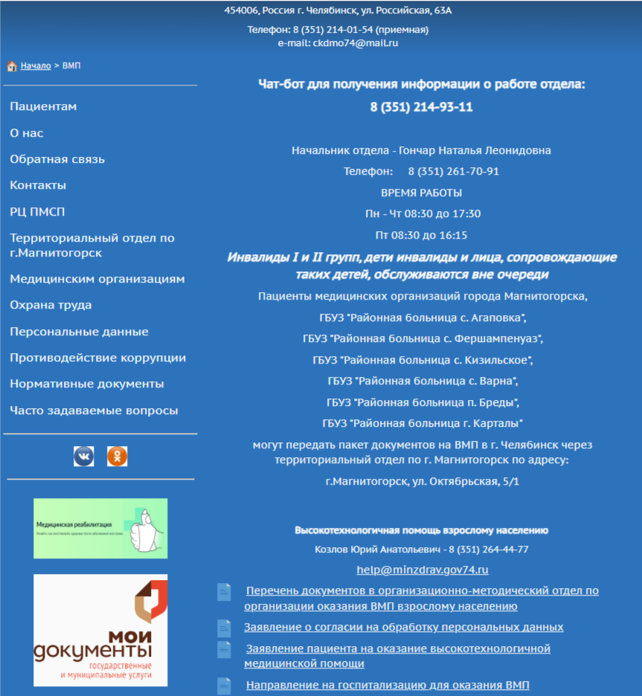
Чат-бот
Режим работы
ВМП для лиц старше 18 лет
ВМП для детей до 18 лет
Информация о номере талона ВМП
Оформление талона №2
Санаторно-курортное лечение лиц, подвергшихся радиации
Санаторно-курортное лечение для детей до 18 лет
3. Формы для заполнения документов на ВМП
https://ckdmo74.ru/
Зайти на сайт https://ckdmo74.ru/
Чат-бот для консультирования пациентов
Скачать формы документов для ВМП
Перейти в раздел «Высокотехнологичная медицинская помощь»

Slide 8
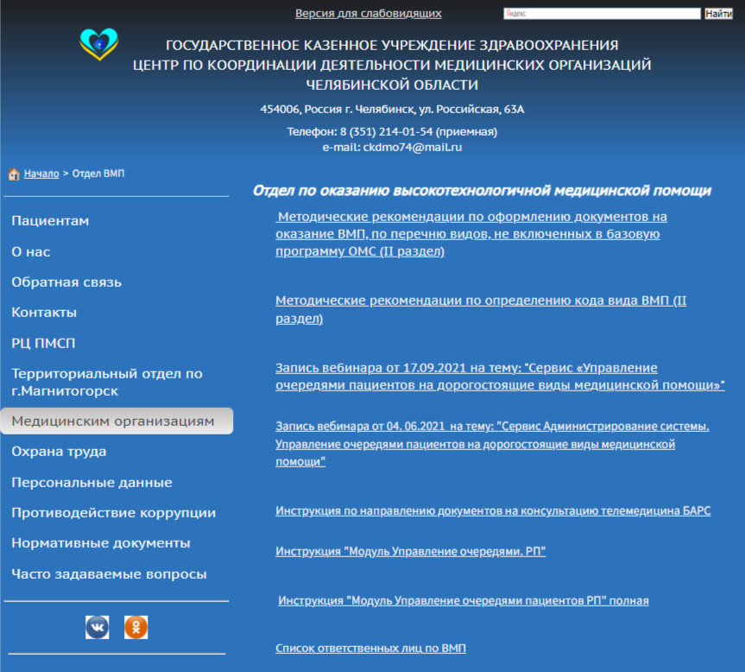
2. Где можно найти информацию по определению кода вида ВМП для оформления документов на ВМП
https://ckdmo74.ru/
Зайти на сайт https://ckdmo74.ru/
Перейти в раздел «Медицинским организациям»
Скачать рекомендации по определению кода вида ВМП

Slide 9
Как оформляется талон на оказание ВМП по II разделу?
ГКУЗ «Центр по координации деятельности медицинских организаций Челябинской области»

Slide 10
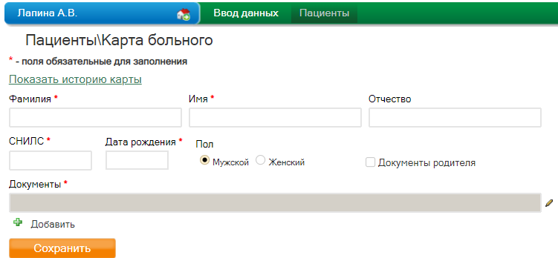
Оформление талона на оказание ВМП
Заполнение персональных данных

Slide 11
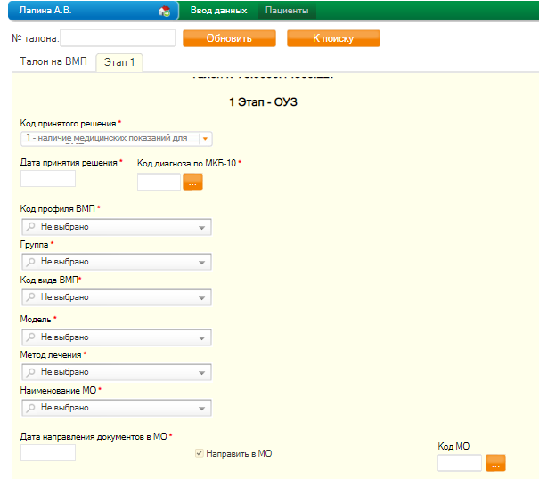
Оформление талона на оказание ВМП
Заполнение сведений из медицинских документов (направления и выписки)
М17.0
Код диагноза по МКБ-10
16.00.72.002
Профиль
Группа
Код вида ВМП
Код ВМП

Slide 12
7 шагов для получения высокотехнологичной медицинской помощи
Сформированный пакет документов пациента передается в организационно-методический отдел по оказанию ВМП в ГКУЗ «ЦКДМО» по адресу г. Челябинск, ул. Российская, д.63А, каб. №1, пациентом лично (либо законным представителем, Почтой России, либо руководитель или уполномоченный руководителем работник направляющей медицинской организации представляет комплект документов, в течение трех рабочих дней, в том числе посредством подсистемы единой системы, почтовой и (или) электронной связи
Документы пациента по необходимости предоставляются на экспертизу главному внештатному специалисту по профилю заболевания пациента (либо пациентом самостоятельно, либо сотрудником отдела ВМП)
Далее документы пациента передаются на рассмотрение комиссии Министерства здравоохранения Челябинской области по отбору больных для направления на оказание ВМП
В случае положительного решения комиссии оформляется талон на оказание ВМП
Врачебная комиссия Федерального центра или МО, куда открыт талон, может отказать в оказании ВМП, если у пациента нет показаний/есть противопоказания, а также назначить дообследование необходимое для рассмотрения вопроса об оперативном лечении
В специализированной информационной системе Минздрава РФ talon.rosminzdrav.ru можно отследить статус талона. Для этого необходимо с помощью любого устройства, зайти на специализированный сайт РФ, ввести номер талона в соответствующую форму запроса.
При положительном решении ФЦ/МО пациенту назначается дата госпитализации и предоставляется список анализов
Важно знать, что даже при наличии талона на ВМП, услуга оказывается только тогда, когда в соответствующем лечебном учреждении РФ есть места для госпитализации и проведения мероприятий по рекомендуемому лечению.
Сроки ожидания лечения по ВМП определяет принимающая медицинская организация.

Slide 13
Перечень документов, необходимых для оформления талона на ВМП взрослому населению
Заключение главного внештатного специалиста или вызов из Федерального центра
по следующим профилям заболевания:
Направление
для оказания высокотехнологичной медицинской помощи
Выписка
из первичной медицинской документации на предоставление высокотехнологичной медицинской помощи
Нейрохирургия. Главный внештатный специалист
Пашнин Сергей Леонидович
Романюго Дмитрий Анатольевич
Урология. Главные внештатные специалисты
Дюсюбаев Анатолий Александрович ГАУЗ ОКБ №3,
Кокнаев Сергей Геннадьеич ГБУЗ ЧОКБ №1
Онкология. Заключение из
ГАУЗ ООД 2 г. Магнитогорск / ГБУЗ ЧОКЦОиЯМ / вызов из ФЦ
Сердечно сосудистая хирургия. Главный внештатный специалист
Лукин Олег Павлович ФГБУ «ФЦССХ»
Гинекология. Главный внештатный специалист
Шерстобитов Алексей Васильевич/вызов из Федерального центра
Фтизиопульмонология. Консультативный прием/вызов из Федерального центра
Комбустиология. Главный внештатный специалист
Пичугов Сергей Михайлович
Торакальная хирургия. Главный внештатный специалист
Фастаковский Василий Владимирович
Результаты обследований с описанием
2 заявления
Копии личных документов
Документ, удостоверяющий личность пациента (паспорт гражданина РФ) копии – 2,3 и 5 страницы
При отсутствии постоянной регистрации – действующий вид на жительство
Полис ОМС - ксерокопия обеих сторон: название страховой компании, ФИО застрахованного лица;
СНИЛС;
Ксерокопия справки об инвалидности (МСЭ) – с 2-х сторон (при наличии);
Ксерокопия удостоверения ветерана труда, участника боевых действий, почётного донора (при наличии) – льготная очередь.
* См. список главных внештатных специалистов на сайте: https://ckdmo74.ru/data/documents/Prikaz-ot-06.03.2023g.-o-vnesenii-izmeneniy-v-prikaz-no794-ot-27.06.2021g..pdf
Приказ Министерства здравоохранения Челябинской области №140 от 06.03.2023г.

Slide 14
Перечень документов, необходимых для оформления талона на ВМП детскому населению
Заключение главного внештатного специалиста или вызов из Федерального центра
по следующим профилям заболевания:
Направление
для оказания высокотехнологичной медицинской помощи
Выписка
из первичной медицинской документации на предоставление высокотехнологичной медицинской помощи
Абдоминальная хирургия. Вызов из ФЦ / Главный внештатный специалист
Ростовцев Николай Михайлович
Гематология. Вызов из ФЦ / Главный внештатный специалист
Зуб Наталья Викторовна
Коваленко Сергей Геннадьевич
Нейрохирургия. Вызов из ФЦ / Главный внештатный специалист
Сафронов Герман Юрьевич
Онкология. Вызов из ФЦ / Главный внештатный специалист
Коваленко Сергей Геннадьевич
Офтальмология. Вызов из ФЦ / Главный внештатный специалист
Ядыкина Елена Владимировна
Сердечно сосудистая хирургия. Вызов из ФЦ / Главный внештатный специалист
Лукин Олег Павлович ФГБУ «ФЦССХ»
Травматология и ортопедия. Вызов из ФЦ / Главный внештатный специалист
Стариков Олег Валентинович
Урология. Вызов из ФЦ / Главный внештатный специалист
Филатов Андрей Иванович
Ростовцев Николай Михайлович
Челюстно-лицевая хирургия. Вызов из ФЦ / Главный внештатный специалист
Алабугин Александр Владимирович
Милюков Андрей Михайлович
Эндокринология. Вызов из ФЦ / Главный внештатный специалист
Гунбина Ирина Владимировна
Педиатрия. Вызов из ФЦ / Главный внештатный специалист
Киреева Галина Николаевна
Результаты обследований
с описанием
2 заявления
Копии документов:
Вызов из Федерального центра на оказание ВМП
Свидетельство о рождении ребенка или паспорт
Справка о регистрации по месту жительства
Полис ОМС (с 2-х сторон)
СНИЛС
Справка МСЭ (при наличии)
копии документов законного представителя (2,3 и 5 стр. паспорта)
ксерокопии документов, утверждающие полномочия законного представителя
См. список главных внештатных специалистов на сайте: https://ckdmo74.ru/data/documents/Prikaz-ot-06.03.2023g.-o-vnesenii-izmeneniy-v-prikaz-no794-ot-27.06.2021g..pdf
Приказ Министерства здравоохранения Челябинской области №140 от 06.03.2023г.

Slide 15
Профили заболеваний, для которых необходимо предоставление следующих обследований при подаче документов в организационно-методический отдел по оказанию ВМП:
Ортопедия-Травматология | Челюстно-лицевая хирургия | Нейрохирургия | Оториноларингология
Результаты обследования рентгенографии, КТ, МРТ предоставляются на пленке или электронном носителе (диск или флеш-накопитель) в формате DICOM ОБЯЗАТЕЛЬНО описание всех обследований | Результаты обследования рентгенографии, КТ, МРТ предоставляются на пленке или электронном носителе (диск или флеш-накопитель) в формате DICOM ОБЯЗАТЕЛЬНО описание всех обследований | Результаты обследования рентгенографии, КТ, МРТ предоставляются на пленке или электронном носителе (диск или флеш-накопитель) в формате DICOM ОБЯЗАТЕЛЬНО описание всех обследований | Результаты обследования КТ, МРТ предоставляются на электронном носителе (диск или флеш-накопитель) в формате DICOM Наличие оригиналов (ксерокопий)записи аудиограммы, тимпанометрии и импендансометрии ОБЯЗАТЕЛЬНО описание всех обследований

Slide 16
Оформление
направления на оказание высокотехнологичной медицинской помощи с использованием
«Программы государственных гарантий бесплатного оказания гражданам медицинской помощи на 2024 год и на плановый период 2025 и 2026 годов»

Slide 17
Рекомендации по оформлению направления на оказание ВМП
Направление на госпитализацию для оказания высокотехнологичной медицинской помощи на бланке направляющей медицинской организации.
Наличие печати медицинского учреждения.
Наличие двух подписей:
заведующего отделением/главного врача/заместителя главного врача по поликлиническому разделу работы;
лечащего врача, направляющего больного для оказания ВМП.
М17.0
Код диагноза по МКБ-10
16.00.72.002
Профиль
Группа
Код вида ВМП
В Направлении для оказания ВМП код вида ВМП, профиль заболевания и диагноз пациента должны совпадать с данными указанными в Выписке для оказания ВМП.
М17.0
Код диагноза должен соответствовать коду вида ВМП, а группа должна быть актуальна на текущий год.
Наименование медицинской организации, куда направляется пациент указывается настоящее, не выдуманная аббревиатура, в том числе указывается полное наименование, а не только город (лучше перепроверять себя на официальных сайтах Федеральных центров).
16.00.72.002
Недопустимы помарки, исправления, не оговоренные изменения, вносимые в документ на оказание ВМП (если внесены изменения в документ должно быть указано: «исправленному верить», Ф.И.О. лица внесшего соответствующие изменения, подпись, печать).
Федеральный центр г. Челябинск, ул. Российская, д.63А;
ФЦ ЧОКБ №1, ГКУЗ ЦКДМО, или другое медицинское учреждение

Slide 18
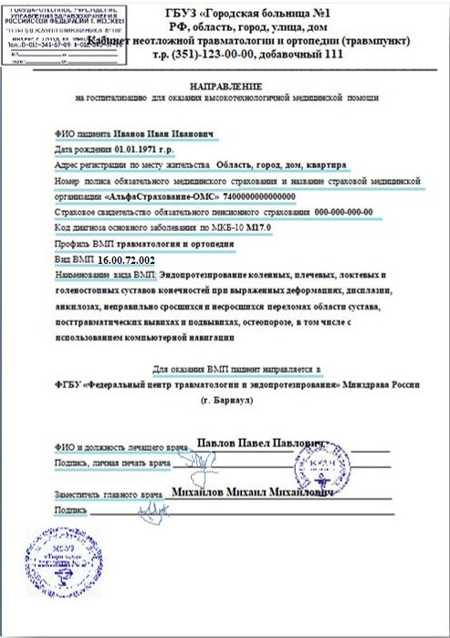
Направление для оказания высокотехнологичной медицинской помощи
Наличие: печати МО, 2-х подписей лечащего врача, личной подписью руководителя медицинской организации (уполномоченного лица),
данных о пациенте:
код по МКБ-10, профиль, наименование вида ВМП,
правильно заполненное наименование медицинской организации, куда направляется пациент
1
2 34
56
7
8
9
Код по МКБ-10 | Профиль ВМП | Вид ВМП | Наименование вида ВМП
Указывается в 6 строчке | Указывается в 7 строчке | Указывается в 8 строчке | Указывается в 9 строчке
Направляем пациентов в то медицинское учреждение, в котором есть объёмы на текущий год
См. приказ №388н от 27.07.2023г. и список МУ на сайте talon.rosminzdrav.ru
Рекомендуем при оформлении направления на оказание ВМП, указывать модель и метод лечения
Все бланки можно скачать на сайте: https://ckdmo74.ru/

Slide 19
Направление для оказания высокотехнологичной медицинской помощи
16.00.72.002
Код ВМП
Код по МКБ-10 | Профиль ВМП | Вид ВМП | Наименование вида ВМП | Модель | Метод лечения
Указывается в 6 строчке | Указывается в 7 строчке | Указывается в 8 строчке | Указывается в 9 строчке
1
2 3 4
Постановление Правительства РФ от 28 декабря 2020 г. N 2299 "О Программе государственных гарантий бесплатного оказания гражданам медицинской помощи на 2021 год и на плановый период 2022 и 2023 годов" (с изменениями и дополнениями)
5
6
7
8
9
Раздел II. Перечень видов высокотехнологичной медицинской помощи, не включенных в базовую программу обязательного медицинского страхования, финансовое обеспечение которых осуществляется за счет субсидий из бюджета Федерального фонда обязательного медицинского страхования федеральным государственным учреждениям и медицинским организациям частной системы здравоохранения, бюджетных ассигнований федерального бюджета в целях предоставления субсидий бюджетам субъектов Российской Федерации на софинансирование расходов, возникающих при оказании гражданам Российской Федерации высокотехнологичной медицинской помощи, и бюджетных ассигнований бюджетов субъектов Российской Федерации
N группы ВМП | Наименование вида ВМП | Коды по МКБ -10 | Модель пациента | Вид лечения | Метод лечения | Норматив финансовых затрат на единицу объема медицинской помощи*, рублей
Травматология и ортопедия
72 | Эндопротезирование суставов конечностей при выраженных деформациях, дисплазии, анкилозах, неправильно сросшихся и несросшихся переломах области сустава, посттравматических вывихах и подвывихах, остеопорозе и системных заболеваниях, в том числе с использованием компьютерной навигации | M10, M15, M17, M19, M95.9 | деформирующий артроз в сочетании с посттравматическими и послеоперационными деформациями конечности на различном уровне и в различных плоскостях | хирургическое лечение | имплантация эндопротеза, в том числе под контролем компьютерной навигации, с одновременной реконструкцией биологической оси конечности | 227315
 |  |  |  |  | устранение сложных многоплоскостных деформаций за счет использования чрескостных аппаратов со свойствами пассивной компьютерной навигации
 |  |  |  |  | имплантация эндопротеза, в том числе под контролем компьютерной навигации, с предварительным удалением аппаратов внешней фиксации
Рекомендуем при оформлении направления на оказание ВМП, указывать модель и метод лечения

Slide 20
Группы заболеваний для оформления документов на оказание ВМП
Профиль заболевания | Группы на 2023 год | Группы на 2024 год
акушерство и гинекология | 1 | 1
 | 2 | 2
 | 3 | 3
гематология | 4 | 4
 | 5 | 5
 | 6 | 6
дерматовенерология | 7 | 7
детская хирургия в период новорожденности | 8 | 8
комбустиология | 9 | 9
невралгия (нейрореабилитация) | 10 | 10
неврология | 11 | 11
нейрохирургия | 12 | 12
 | 13 | 13
 | 14 | 14
 | 16 | 16
 | 17 | 17
 | 18 | 18
онкология | 19 | 19
 | 20 | 20
 | 21 | 21
 | 22 | 22
 | 23 | 23
 | 24 | 24,25
 | 25 | 25
 | 26 | 26
 | 27 | 27
 | 28 | 28
 | 29 | 29
 | 30 | 30
 | 31 | 31
 | 32 | 32
 | 33 | 33
 | 34 | 34
 | 35 | 35
 | 36 | 36
 | 37 | 37
 | 38
Профиль заболевания | Группы на 2023 год | Группы на 2024 год
оториноларингология | 39 | 38
 | 40 | 39
офтальмология | 41 | 40
 | 42 | 41
 | 43 | 42
 | 44 | 43
 | 45 | 44
 | 46 | 45
педиатрия | 47 | 46
 | 48 | 47
 | 49 | 48
 | 50 | 49
 | 51 | 50
 | 52 | 51
 | 53 | 52
сердечно-сосудистая хирургия | 54 | 53
 | 55 | 54
 | 56 | 55
 | 57 | 56
 | 58 | 57
 | 59
 | 60 | 58
 | 61 | 59
 | 62
 | 63 | 60
 | 64 | 61
 | 65 | 62
 | 66 | 63
 | 67
 | 68 | 64
 | 69
 |  | 65
торакальная хирургия | 70 | 66
 | 71 | 67
 | 72 | 68
Профиль заболевания | Группы на 2022 год | Группы на 2023 год
травматология | 73 | 69
 | 74 | 70
 | 75 | 71
 | 76 | 72
 | 77 | 73
 | 78 | 74
 | 79 | 75
 | 80 | 76
 | 81 | 77
трансплантация | 82 | 78
 | 83 | 79
 | 84 | 80
урология | 85 | 81
 | 86 | 82
 | 87 | 83
 | 88 | 84
 | 89 | 85
 |  | 86
хирургия | 90 | 87
 | 91 | 88
 | 92 | 89
челюстно-лицевая хирургия | 93 | 90
 | 94 | 91
эндокринология | 95 | 92
 | 96 | 93
 | 97 | 94
Группы в документах заполняются согласно перечню на текущий год!
Постановление Правительства РФ от 28 декабря 2023 г. N 2353 "О Программе государственных гарантий бесплатного оказания гражданам медицинской помощи на 2023 год и на плановый период 2024 и 2025 годов"

Slide 21
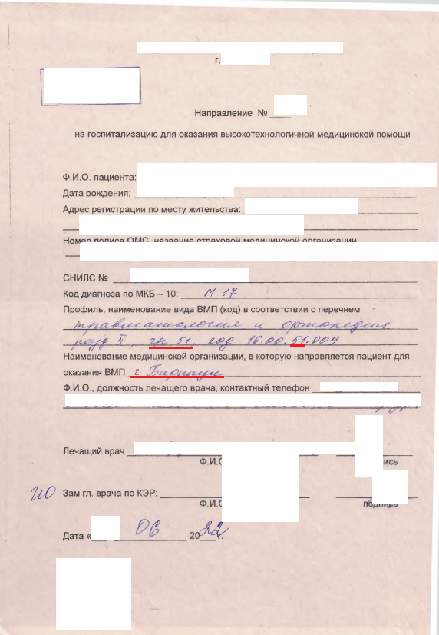
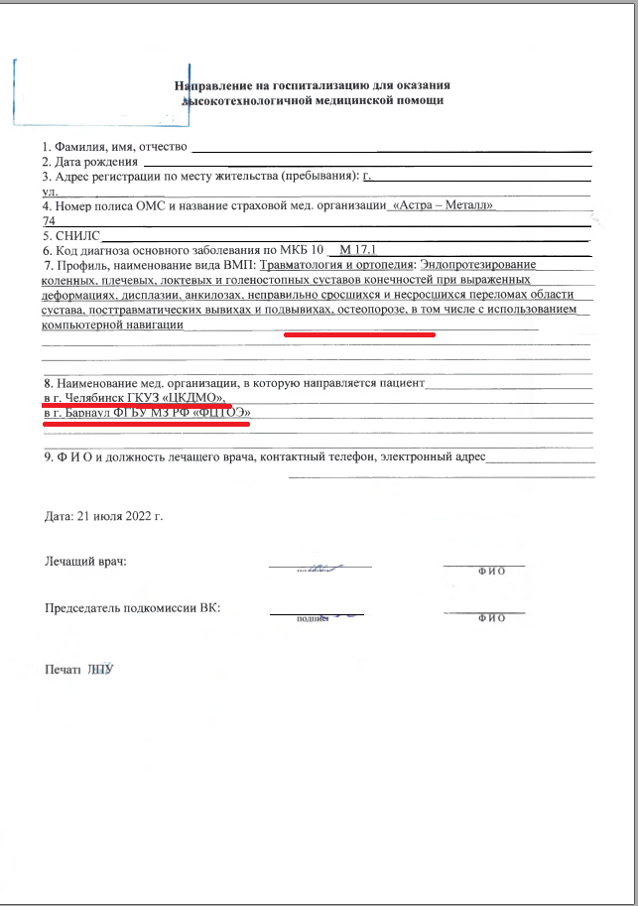
Неверно оформленные направления
Не указан код вида ВМП
Группа не соответствует территориальной программе на 2024 год!
51 группа была в 2019 году
ГКУЗ «ЦКДМО» не является медицинской организацией!
Неверно указано наименование Федерального центра
Нет наименования Федерального центра, куда направляется пациент
При направлении пациента указывается только ОДНА медицинская организация! При этом должно учитываться желание пациента.
Не должно быть несколько кодов по МКБ-10, всегда только ОДИН диагноз

Slide 22
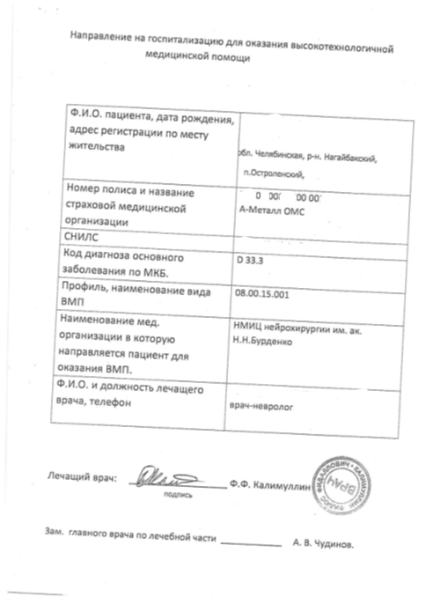
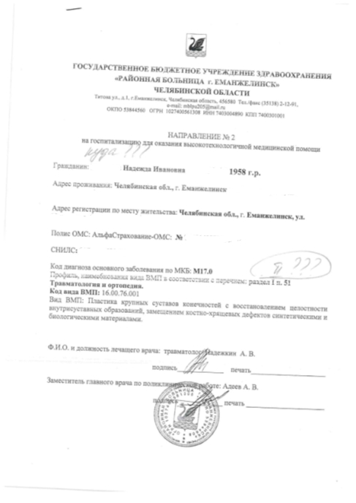
Неверно оформленные направления
Не указано наименование медицинской организации, куда направляется пациент
Нет штампа МО
При направлении на ВМП необходимо указывать II раздел. I раздел относится к ОМС
Нет печати врача
Нет подписи зам. глав. врача и гербовой печати
При направлении пациента указывается только ОДНА медицинская организация! При этом должно учитываться желание пациента.

Slide 23
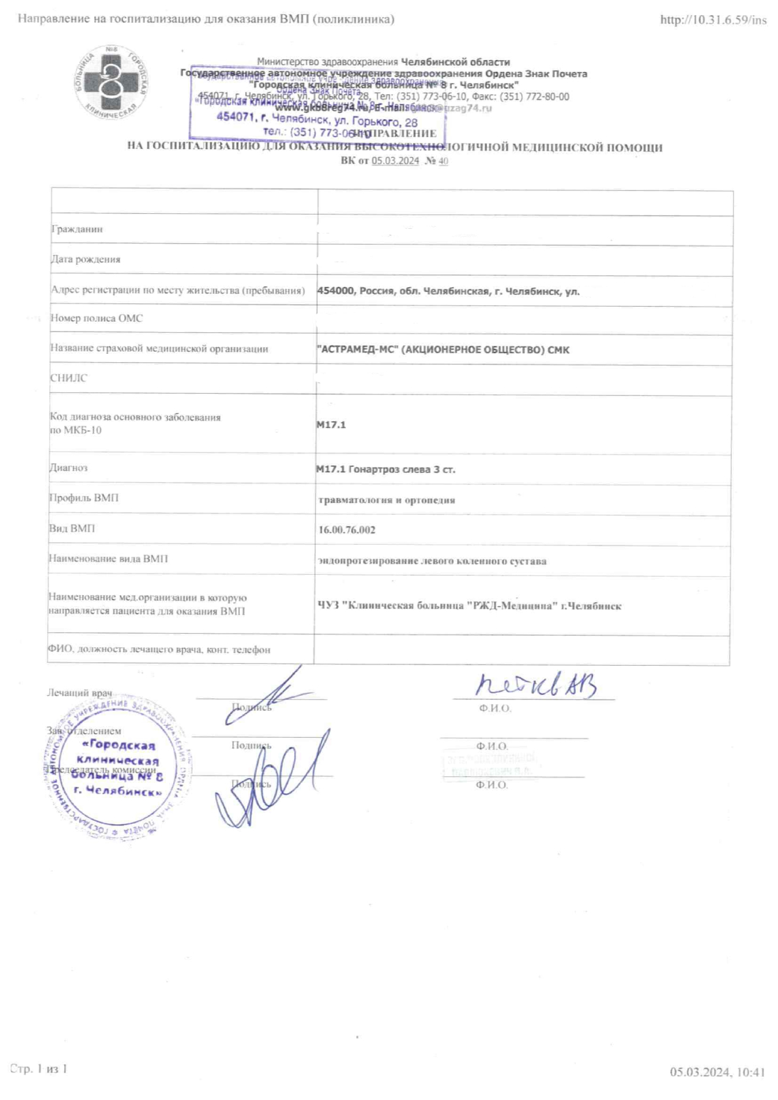
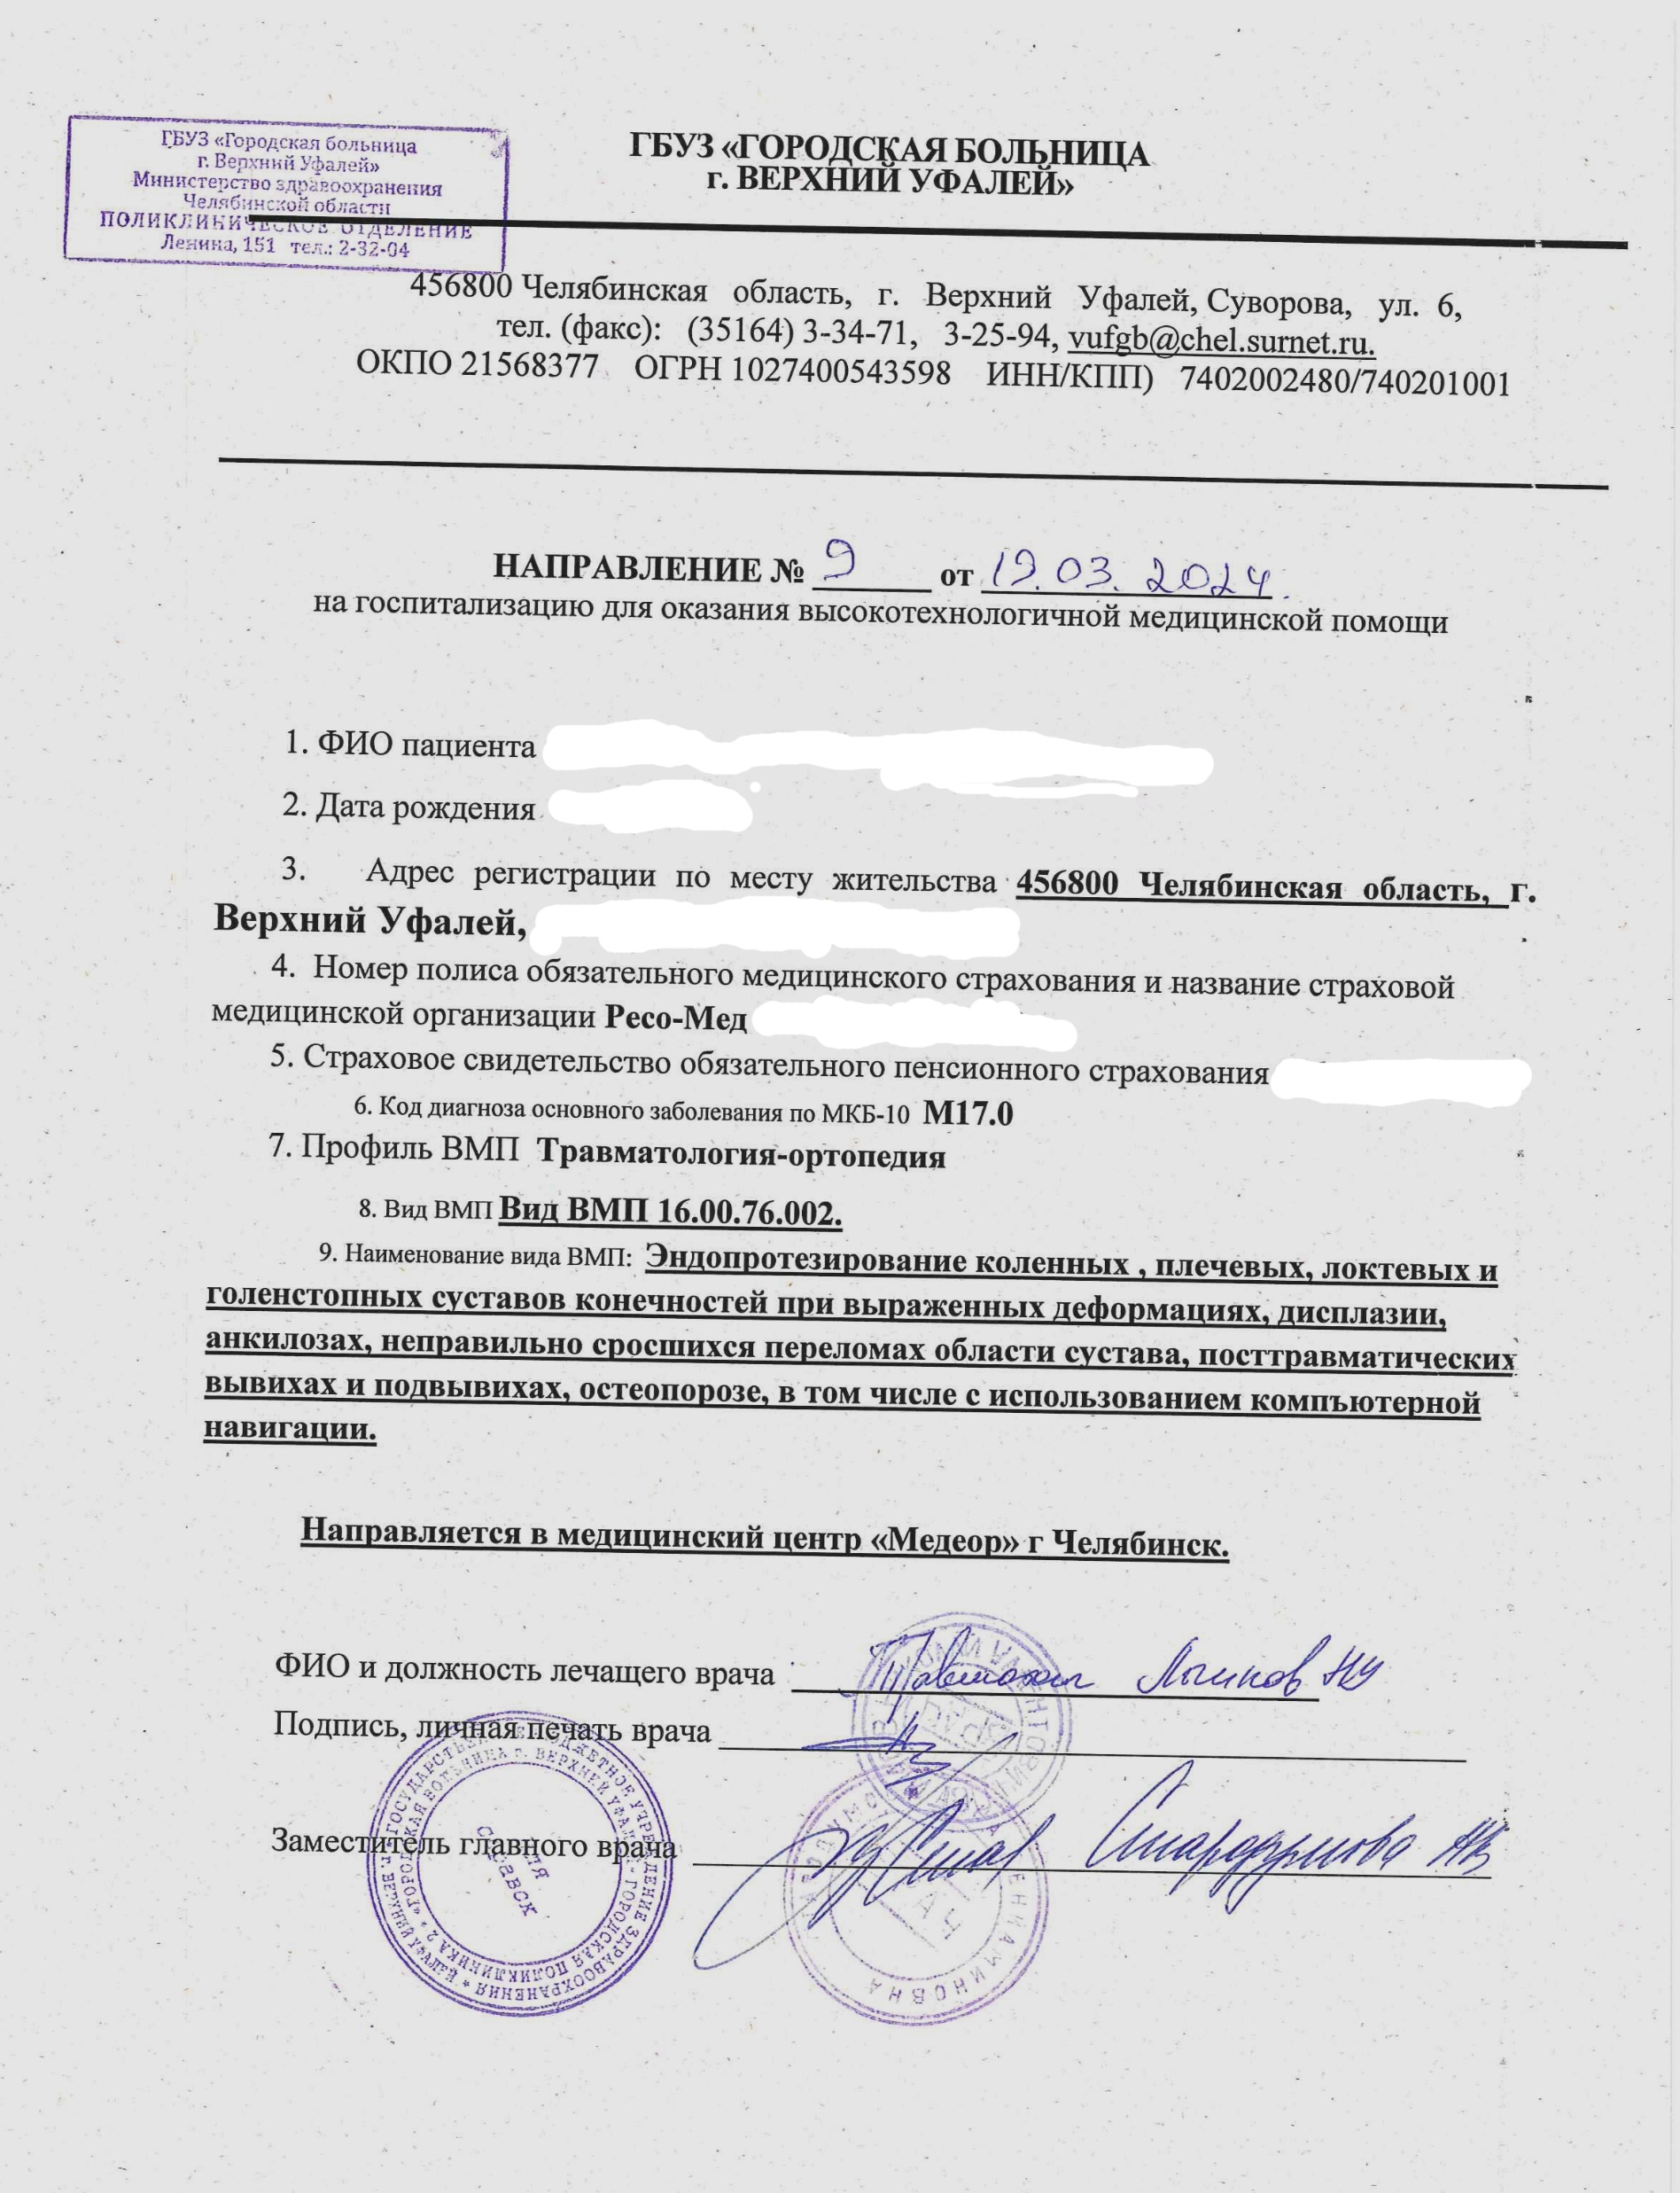
Неверно оформленные направления
Неверно указана группа ВМП.
Группа не соответствует территориальной программе на 2024 год!
(76 группа была в 2023 году)
Неверно указана группа ВМП.
Группа не соответствует текущему году!
(76 группа была в 2023 году)
На медицинскую организацию, куда направляется пациент, не выделены обьёмы по федеральному бюджету
На медицинскую организацию, куда направляется пациент, не выделены обьёмы по федеральному бюджету
При направлении пациента указывается только ОДНА медицинская организация! При этом должно учитываться желание пациента.

Slide 24
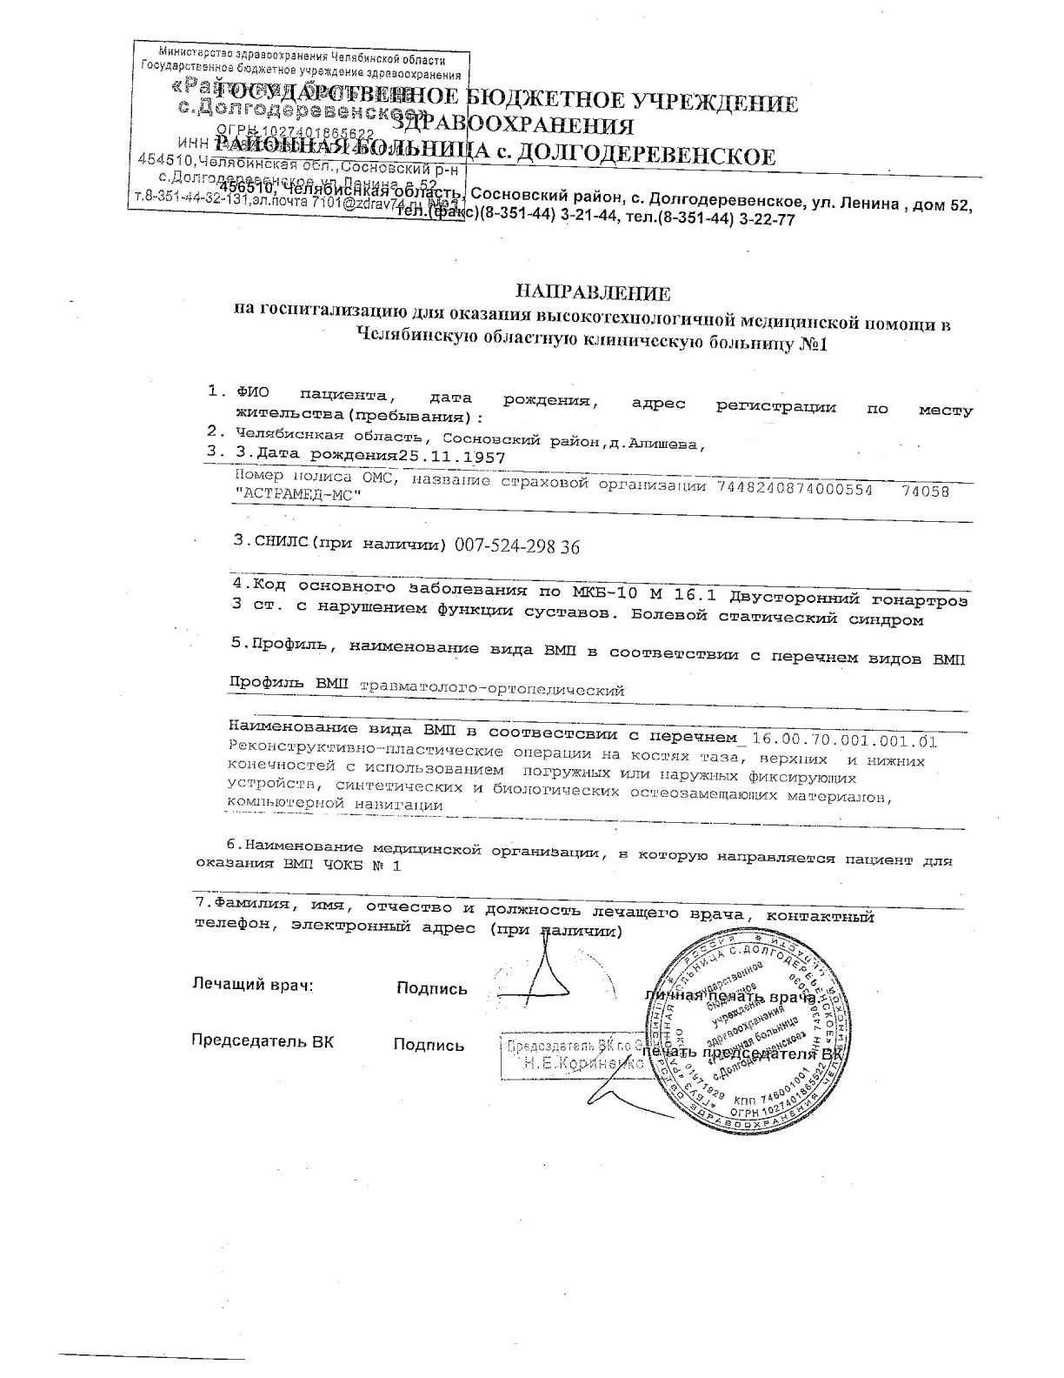
Неверно оформленные направления и выписка
Указан код диагноза из 1 раздела, не относящийся к ВМП
Диагноз не соответствует коду по МКБ в направлении
При направлении пациента код диагноза в направлении и выписке должны совпадать!
Неверно указан группа и код вида ВМП

Slide 25
Оформление
выписки из медицинской документации для направления на предоставление высокотехнологичной медицинской помощи
ГКУЗ «Центр по координации деятельности медицинских организаций Челябинской области»

Slide 26
Выписка из медицинской документации для направления на предоставление высокотехнологичной медицинской помощи
Соответствие заболевания в выписке с тем, что указано в направлении
.
Выписка должна содержать:
диагноз заболевания (состояния), код диагноза по МКБ,
сведения о состоянии здоровья пациента,
результаты лабораторных, инструментальных и других видов исследований, подтверждающих установленный диагноз и необходимость оказания высокотехнологичной медицинской помощи
Все бланки можно скачать на сайте: https://ckdmo74.ru/

Slide 27
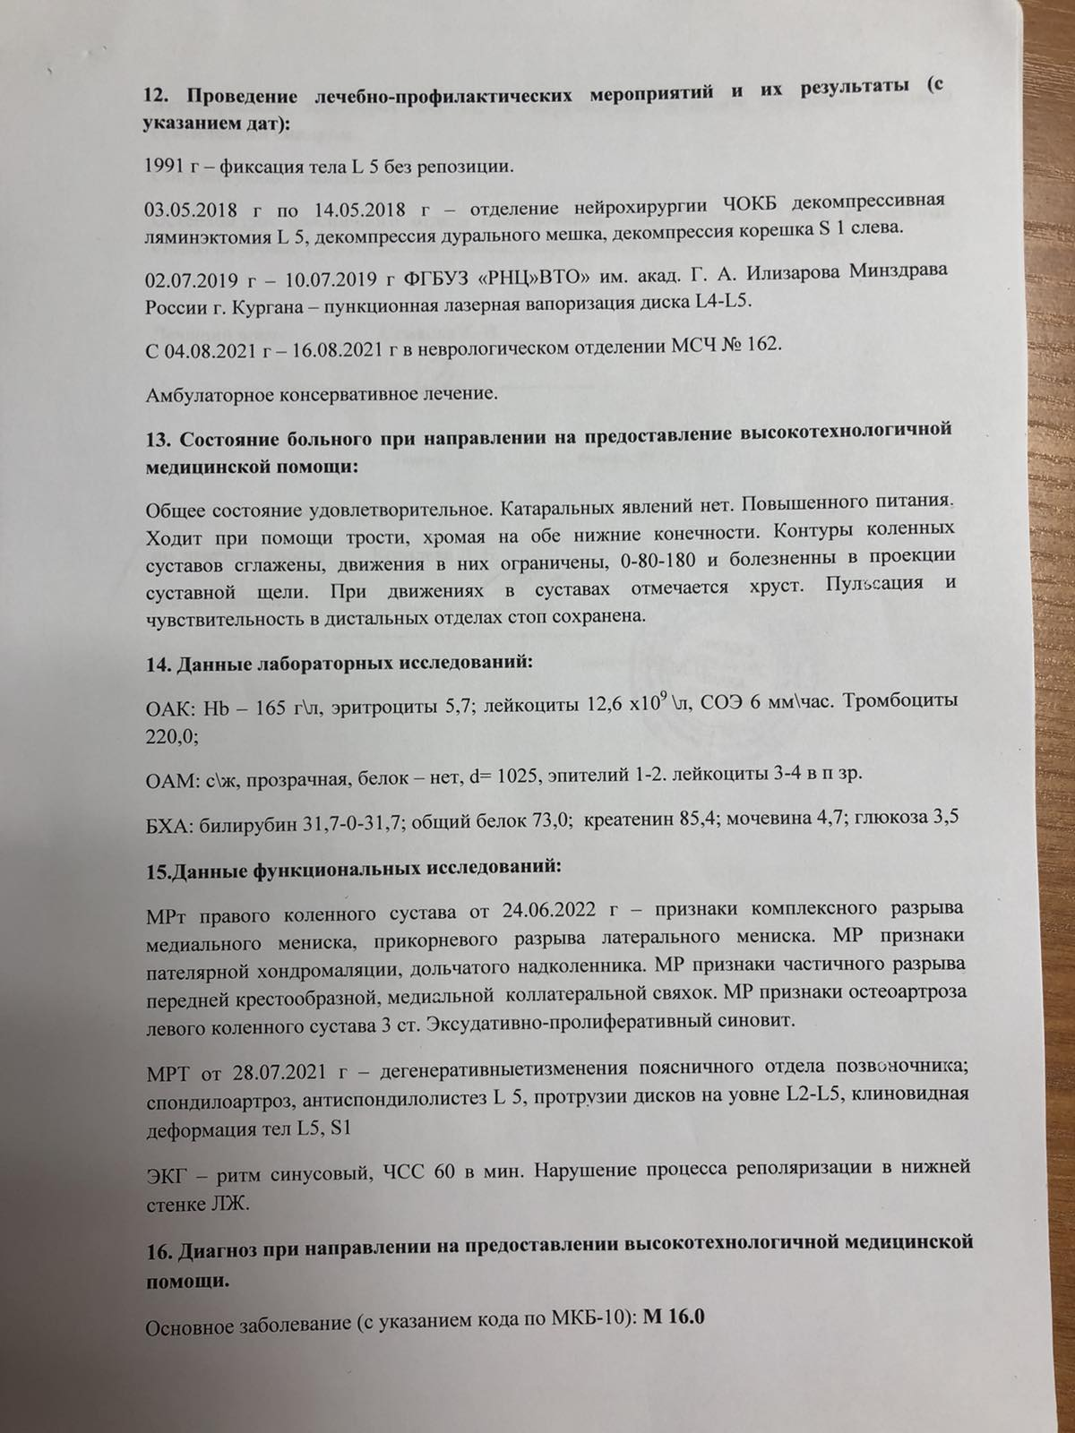
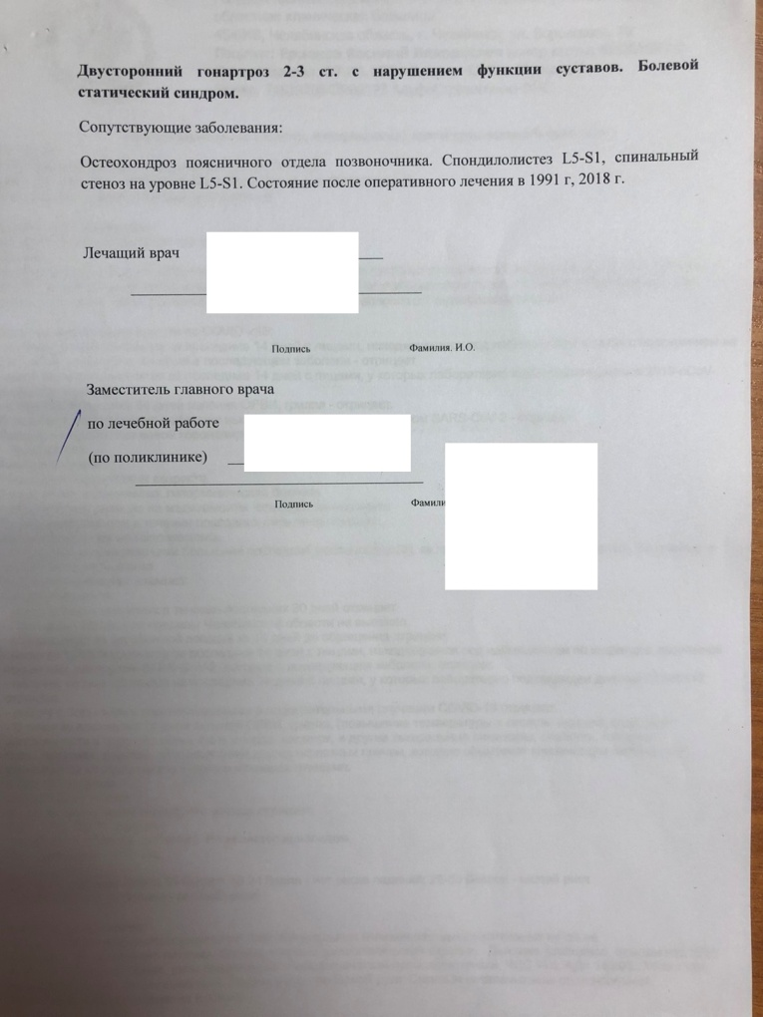
Неверно оформленные выписки
М 17.0 Гонартроз (артроз коленного сустава)
М 16.0 Коксартроз (артроз тазобедренного сустава)

Slide 28
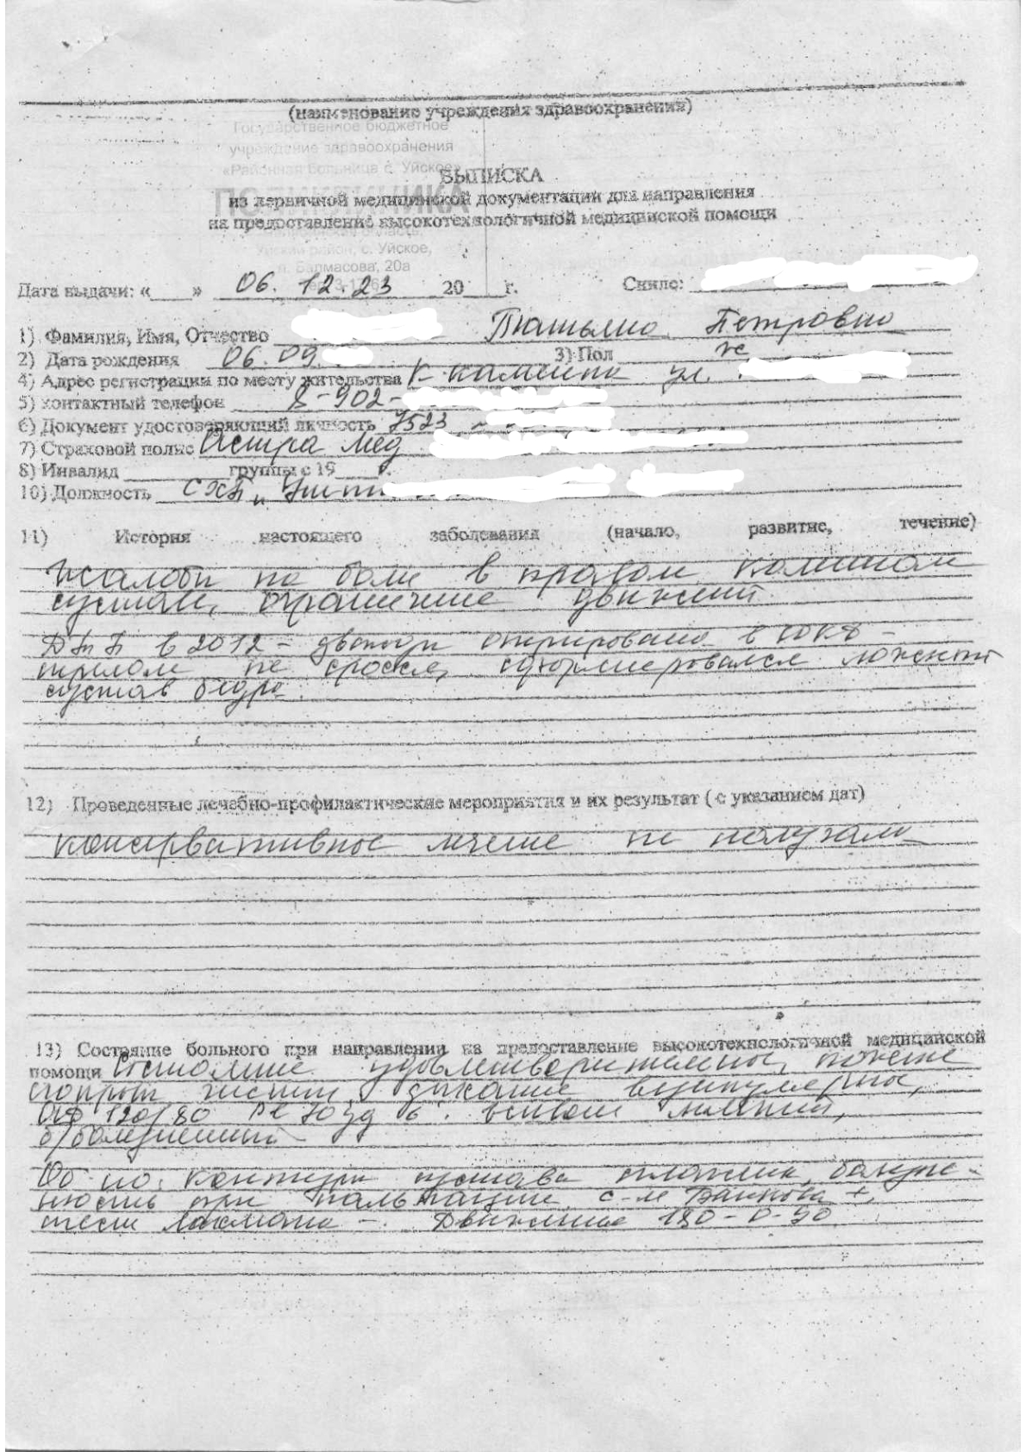
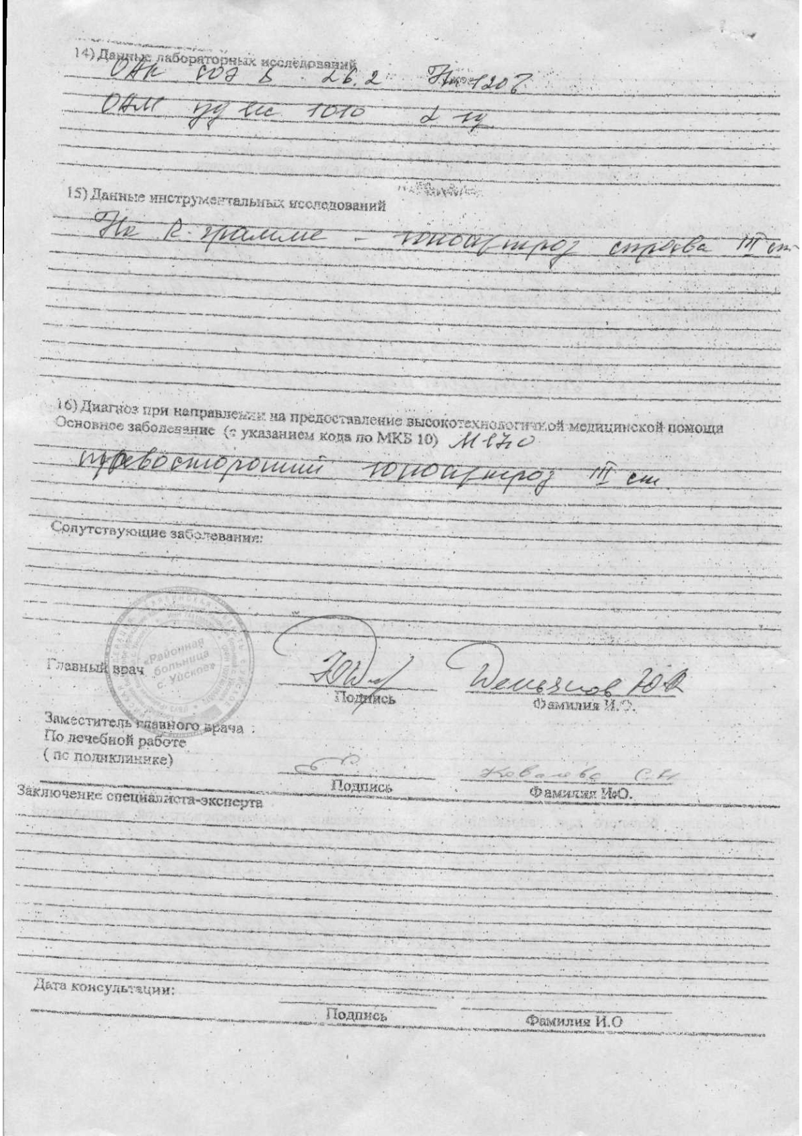
Неверно оформленные выписки
Давность даты выдачи превышает 30 календарных дней
Выписка малоинформативна, данных недостаточно

Slide 29
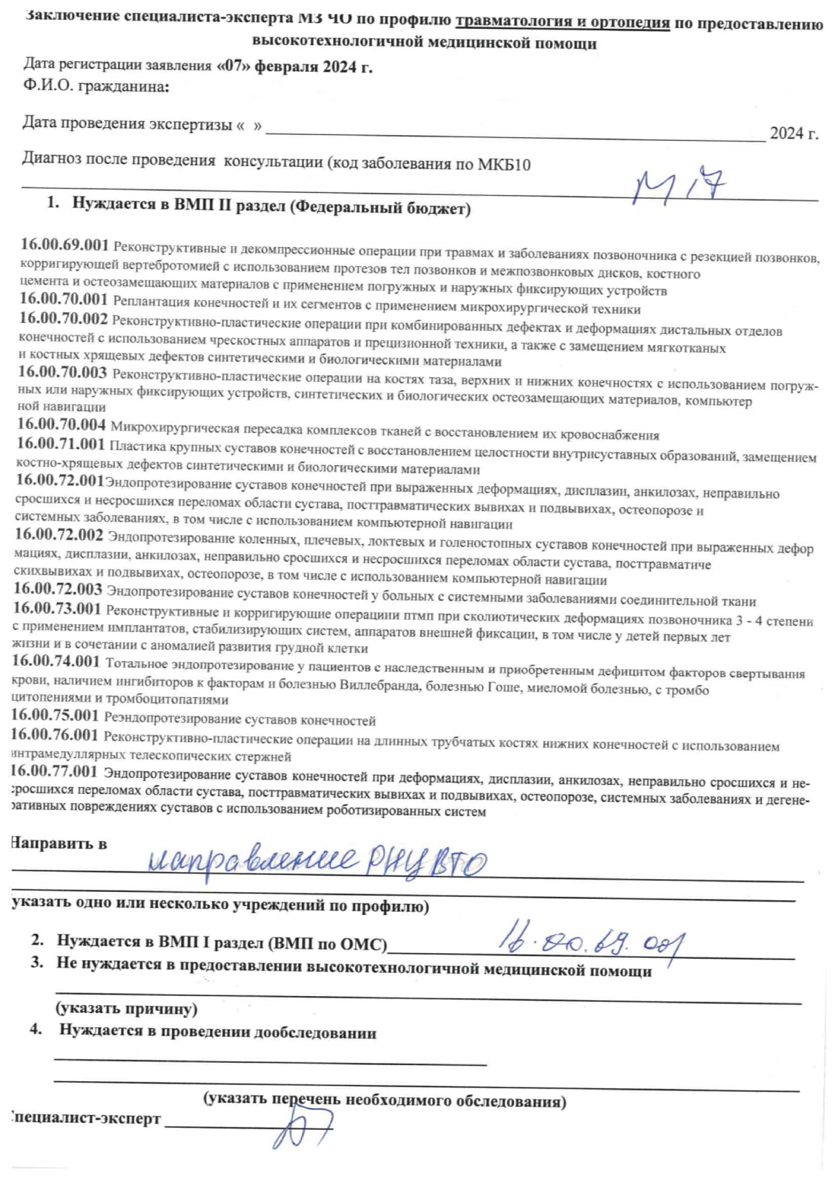
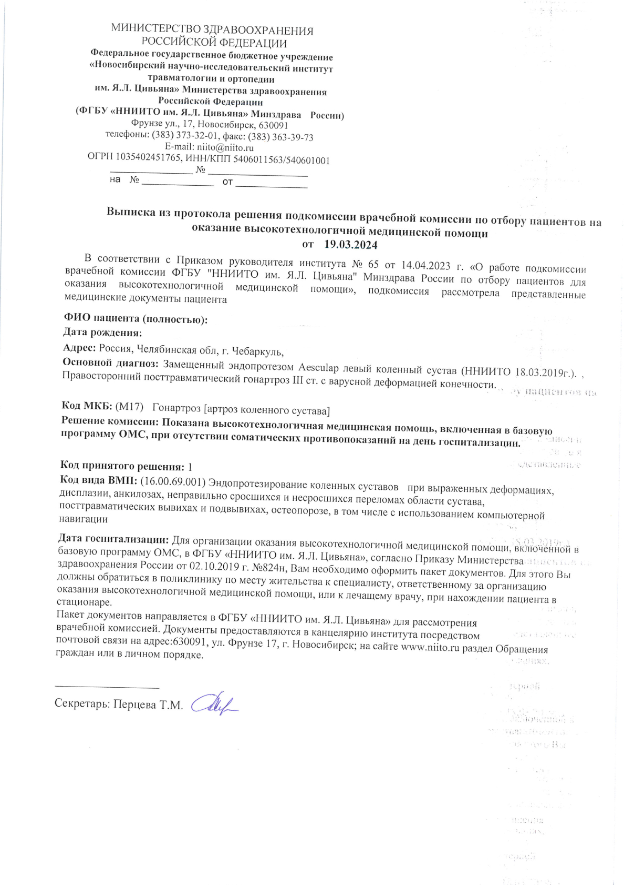
Заключение специалиста-эксперта
Обратите внимание!
Код по МКБ М17 относится и к I, и ко II-му разделу!
Если в заключении специалиста-эксперта указан 1 раздел, значит пациент будет пролечен по ОМС, и документы необходимо отправить в направляемую МО

Slide 30
Оформление заявлений на оказание ВМП
ГКУЗ «Центр по координации деятельности медицинских организаций Челябинской области»

Slide 31
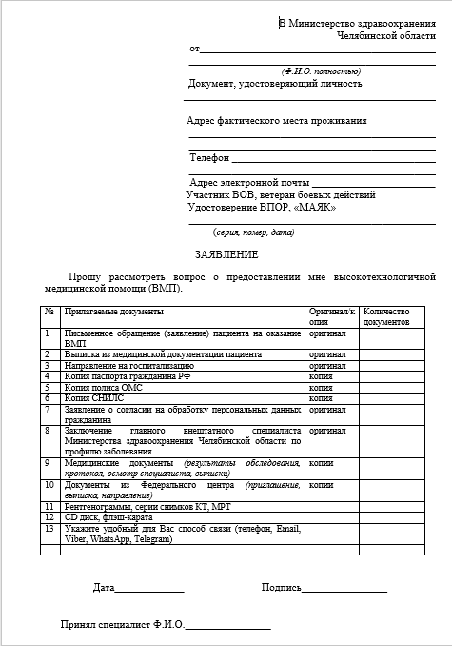
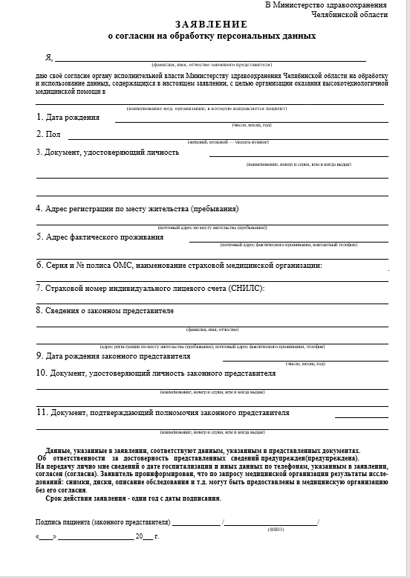
Заявления на оказание высокотехнологичной медицинской помощи
Результаты исследований отгружаются по системе мониторинга при открытии талона и по требованию передаются пациенту на руки или в медицинскую организацию, в которой планируется оперативное лечение
Все бланки можно скачать на сайте: https://ckdmo74.ru/

Slide 32
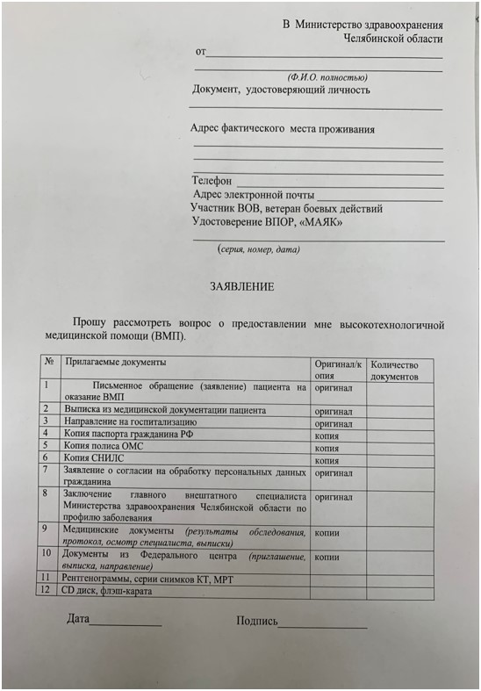
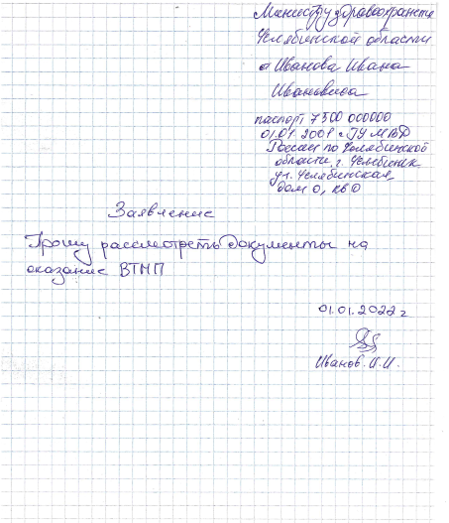
Неверно оформленные заявления
Устаревший бланк заявления
Не по установленной форме

Slide 33
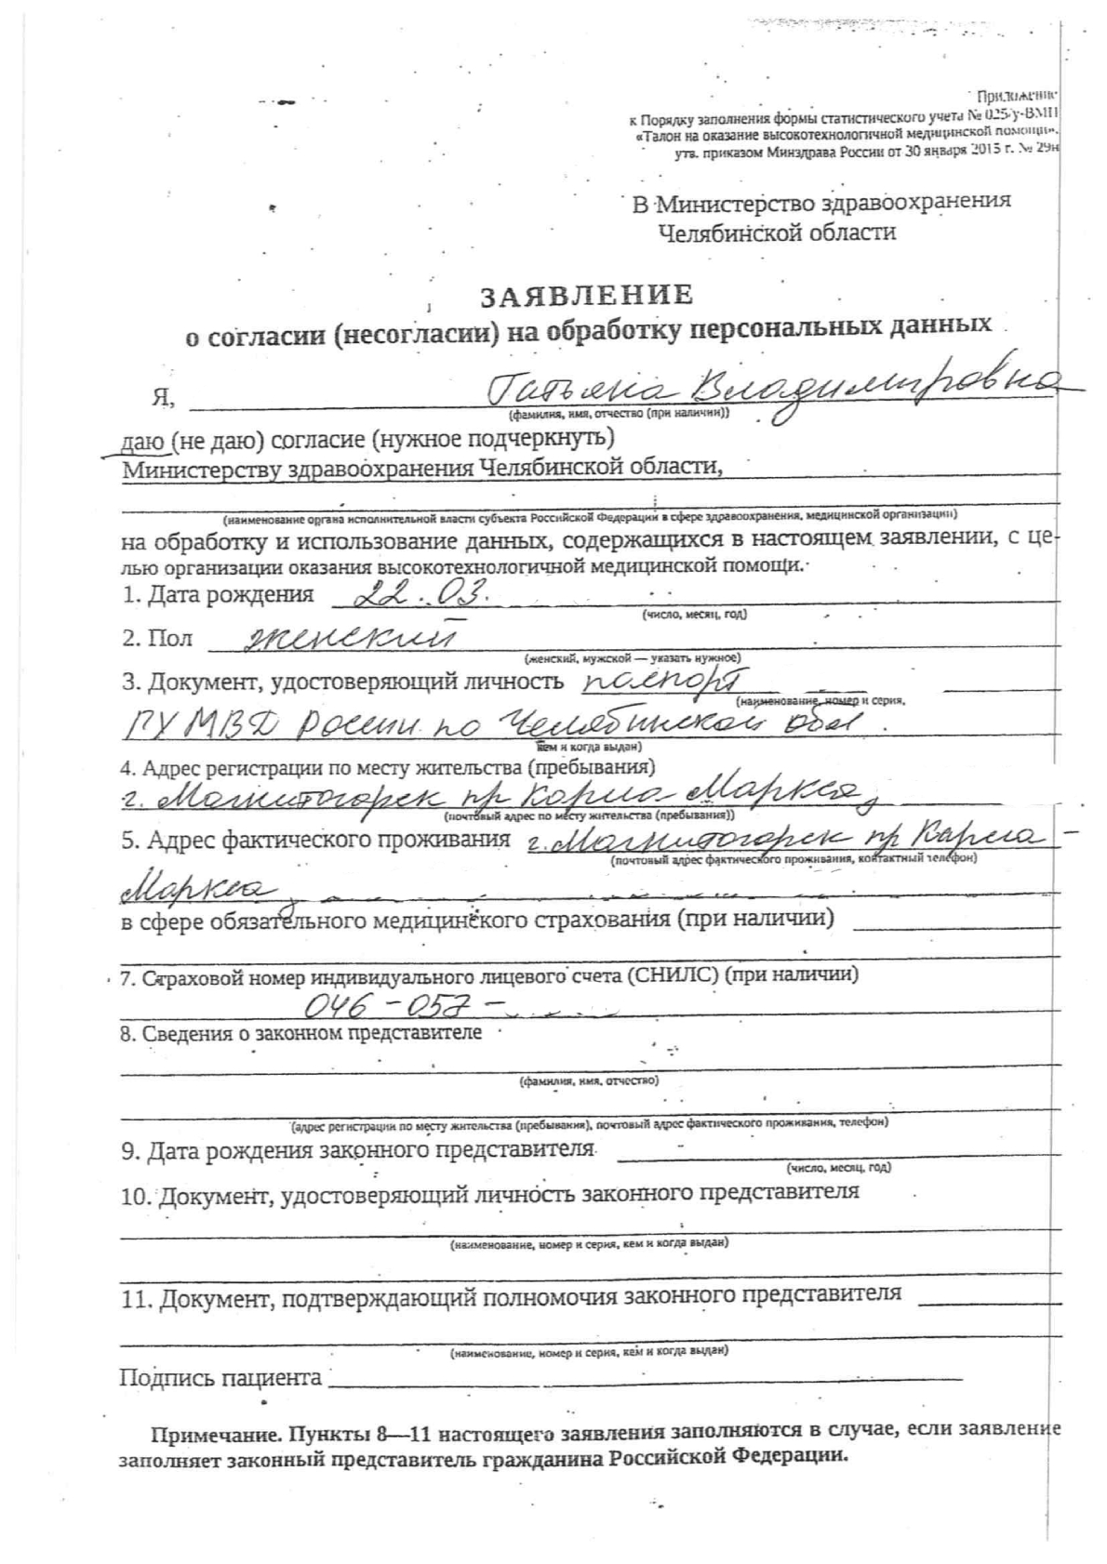
Неверно оформленные заявления
Устаревший бланк заявления
Не по установленной форме
Не указано наименование МО, куда направляется пациент
Нет подписи пациента

Slide 34
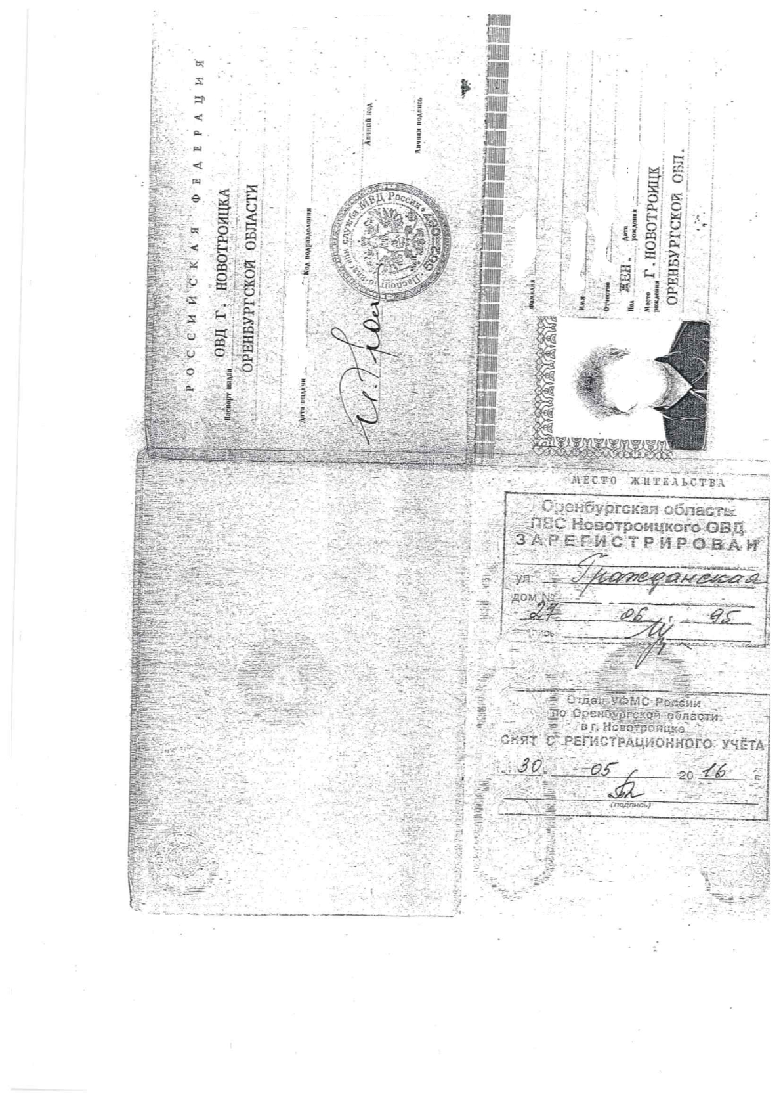
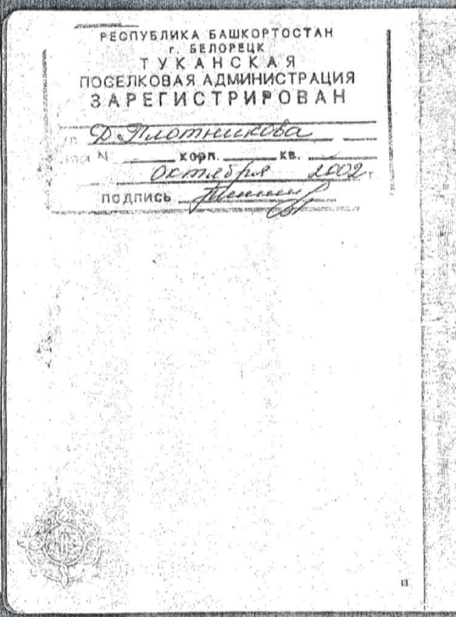
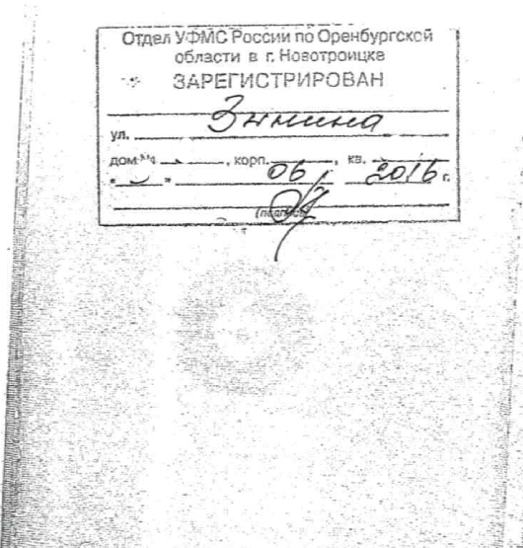
Неверно оформленные документы
Регистрация в другом регионе
Нет штампа о новом месте регистрации

Slide 35
Отслеживание статуса талона на ВМП с использованием сведений сайта talon.rosminzdrav.ru
ГКУЗ «Центр по координации деятельности медицинских организаций Челябинской области»

Slide 36
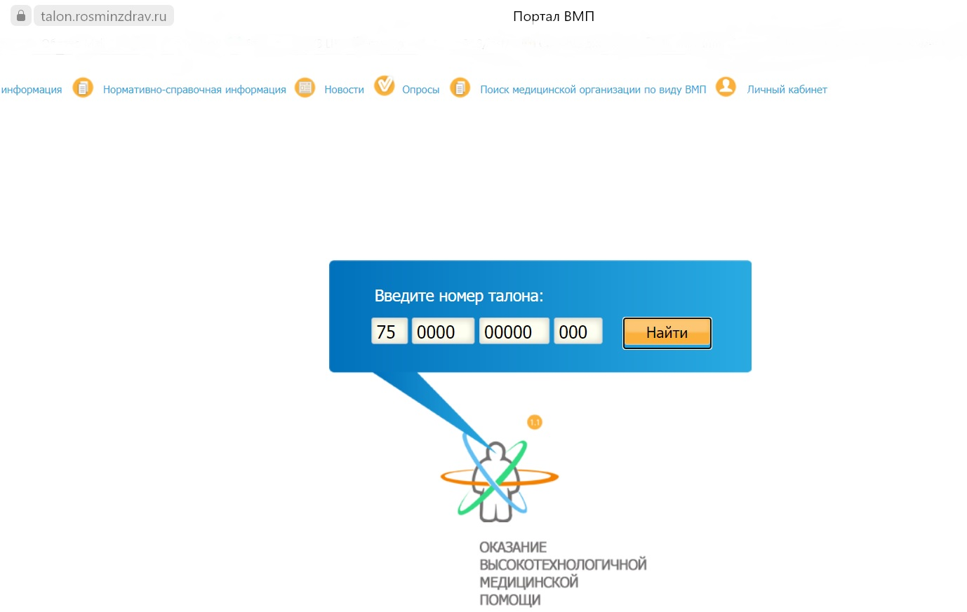
Ссылка на сайт https://talon.rosminzdrav.ru/
Шаг 1.

Slide 37
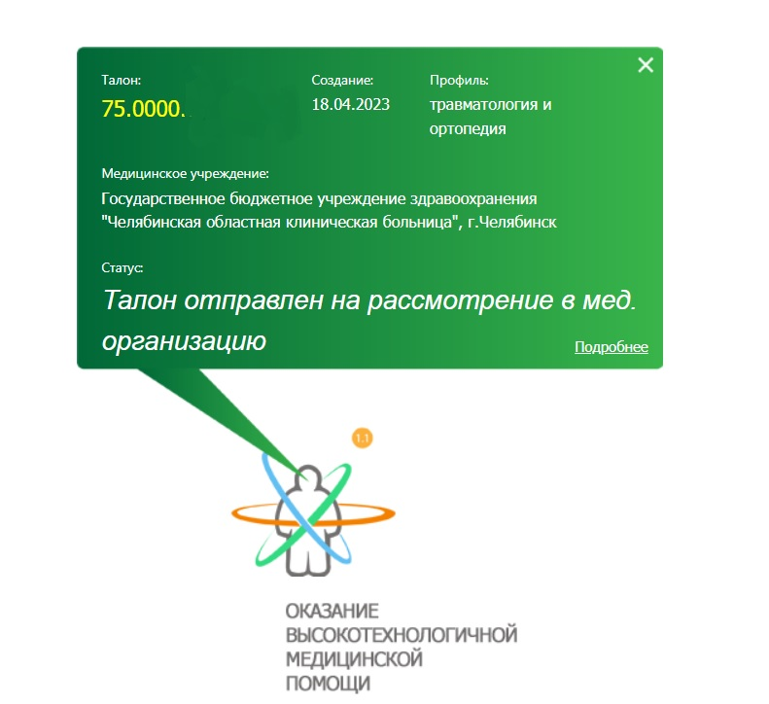
Ссылка на сайт https://talon.rosminzdrav.ru/
Шаг 2.

Slide 38
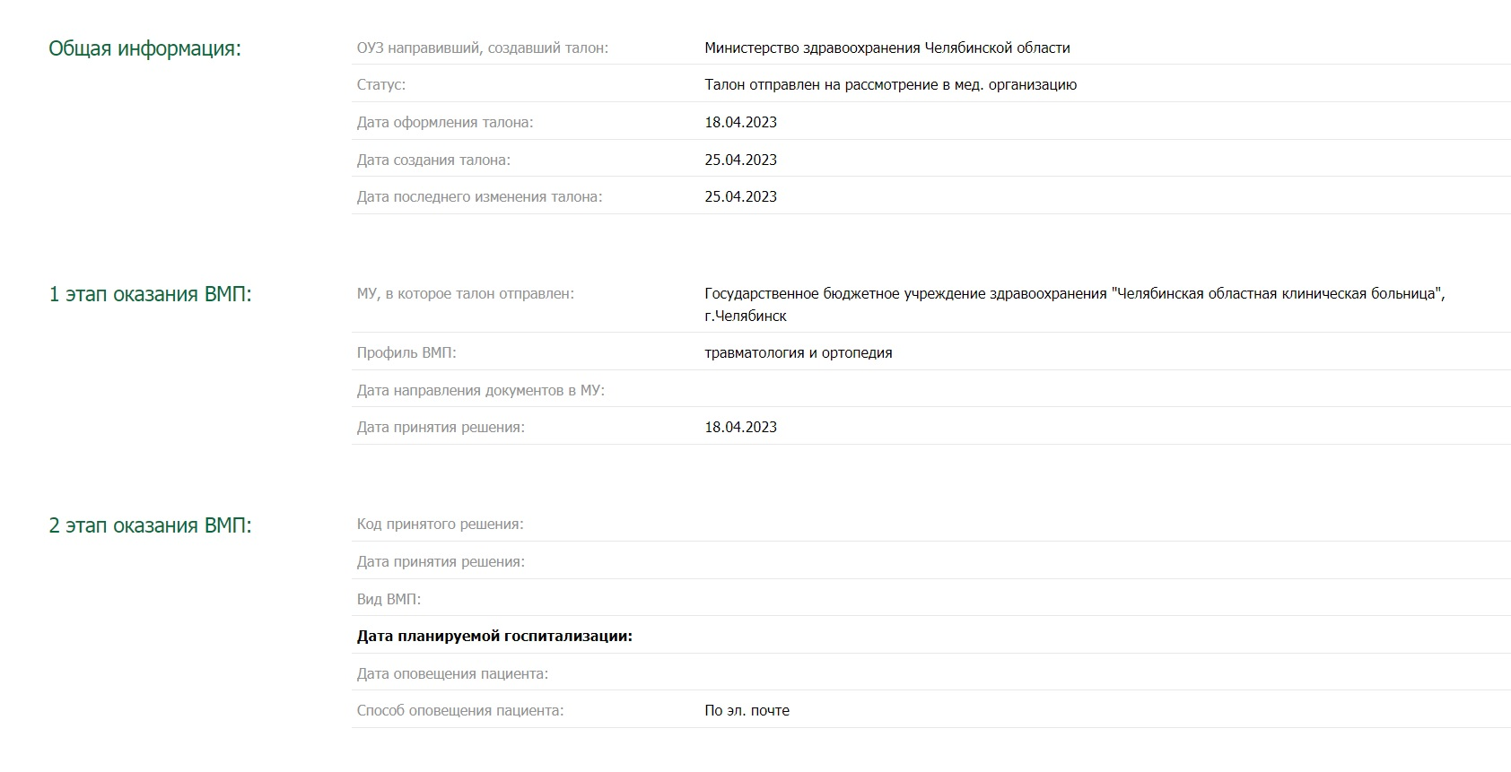
Ссылка на сайт https://talon.rosminzdrav.ru/
Шаг 3.

Slide 39
Поиск медицинской организации по виду ВМП с использованием сведений сайта talon.rosminzdrav.ru
ГКУЗ «Центр по координации деятельности медицинских организаций Челябинской области»

Slide 40
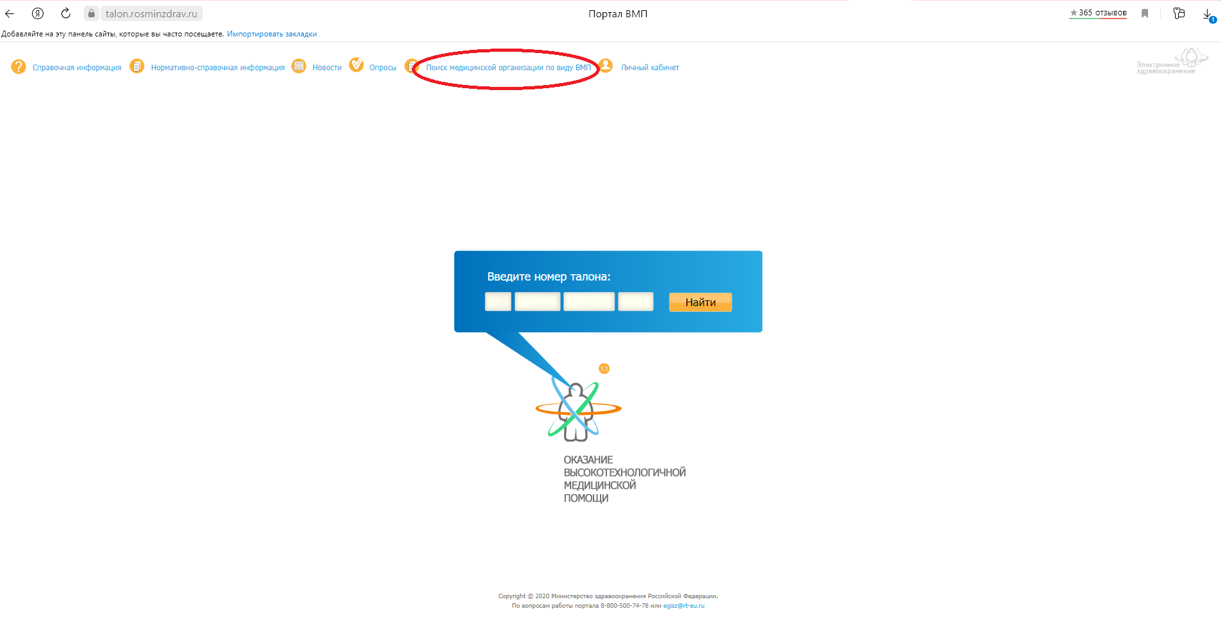
Ссылка на сайт https://talon.rosminzdrav.ru/
Шаг 1.

Slide 41
Ссылка на сайт https://talon.rosminzdrav.ru/
Шаг 2.
Шаг 3.
Шаг 4.

Slide 42
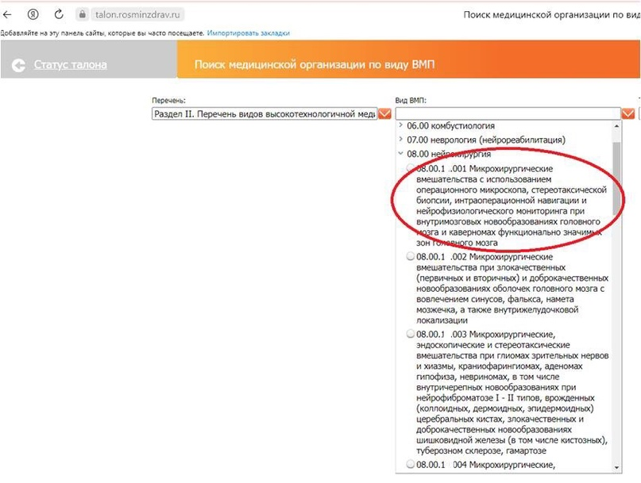
Ссылка на сайт https://talon.rosminzdrav.ru/
2
Шаг 5.
Шаг 6.
2
2
Шаг 7.

Slide 43
Ссылка на сайт https://talon.rosminzdrav.ru/
Шаг 8.
Шаг 9.
Выбрать один из двух типов МО
Шаг 10.

Slide 44
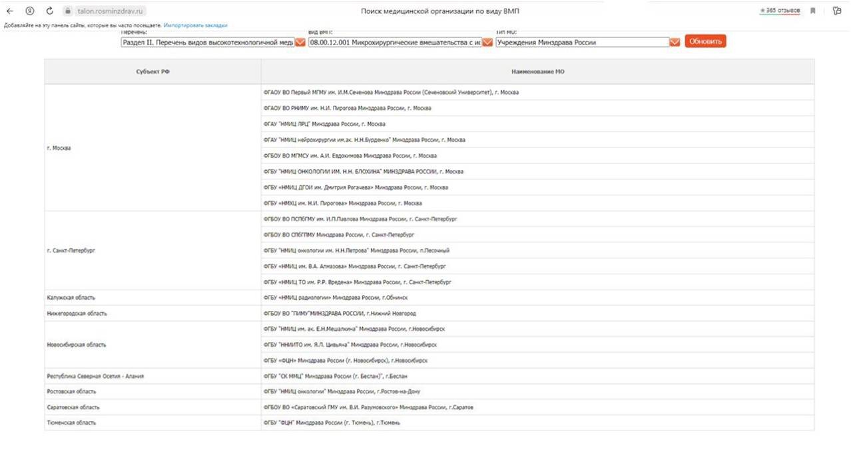
Ссылка на сайт https://talon.rosminzdrav.ru/
Готово

Slide 45
Выводы
Документы на оказание ВМП не принимаются в случаях:
Диагноз, указанный в направлении, относится к 1 разделу, включённому в базовую программу ОМС
У специалистов отдела отсутствуют основания для оформления талона на ВМП
а) отсутствует заключение главного внештатного специалиста или заключения из принимающей МО по профилю заболевания в случаях, когда это необходимо;
б) не предоставлены результаты исследований (электронные носители, снимки), нет данных в архиве электронных изображений «Комета» (исследования проводились в частных МО, не подключенных к архиву электронных изображений «Комета» )
3. Паспорт другого государства. Вид на жительство не является основанием для оказания ВМП
4. Нет регистрации на территории Челябинской области
Убедительная просьба к специалистам, оформляющим пациентам пакет документов на оказание ВМП, на этапе оформления направления согласовывать с пациентом МУ, куда он будет направлен на лечение. Специалисты организационно-методического отдела по оказанию ВМП ГКУЗ ЦКДМО - не направляющая МО!

Slide 46
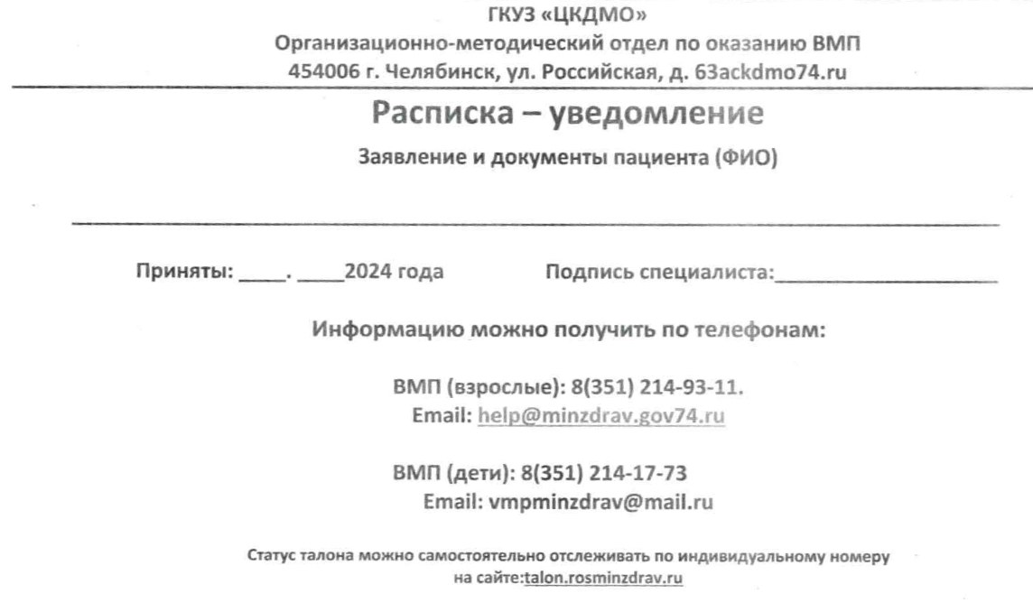
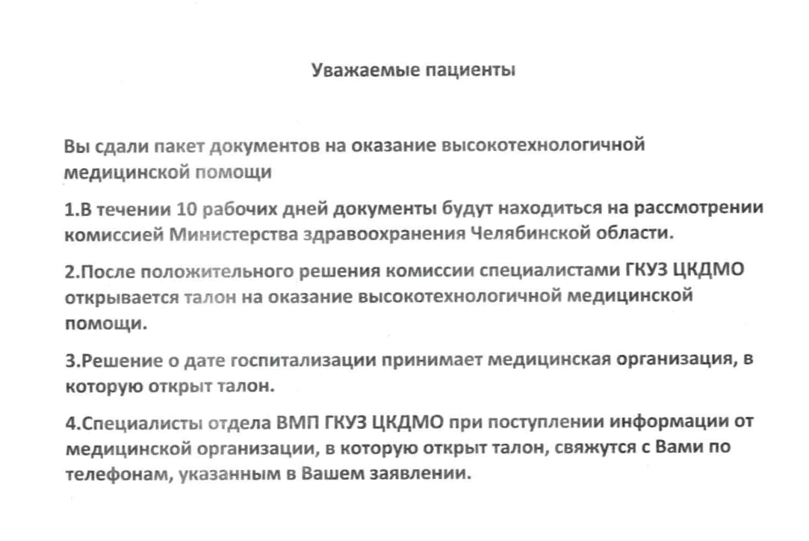
3. Нет российского гражданства. Вид на жительство не является основанием для оказания ВМП
4. Нет регистрации на территории Челябинской области
Памятка для пациента
Каждому пациенту, сдавшему документы, выдаётся памятка с инструкцией как отследить статус талона и номером чат бота.

Slide 47
Оформление талона на бесплатный проезд
Талон №2 оформляется перед поездкой, сразу после получения вызова на госпитализацию, и возмещению в материальном выражении не подлежит!
Талон №2 на лечение в медицинские учреждения, не подведомственные федеральным, негосударственных форм собственности, а также в любые центры для поездки на консультацию и обследование,
не выдается !!!
Граждане, имеющие право на получение государственной социальной помощи в виде бесплатного проезда
к месту лечения и обратно на железнодорожном транспорте, при направлении для оказания специализированной медицинской помощи (СМП), высокотехнологичной медицинской помощи, включенной в базовую программу обязательного медицинского страхования (ВМП-ОМС), высокотехнологичной медицинской помощи не включенную в базовую программу обязательного медицинского страхования (ВМП), могут воспользоваться этим правом при соблюдении ряда условий:
При направлении на ВМП, Талон №2 выдается после открытия талона на ВМП в системе мониторинга и установления даты госпитализации принимающей медицинской организацией, а так же при предоставлении справки об инвалидности (МСЭ) и справки из пенсионного фонда на текущий год, подтверждающая наличие права на бесплатный проезд
При направлении для оказания СМП или ВМП-ОМС, необходимо предоставить следующие документы:
1) Копии:
вызов из Федерального центра с датой госпитализации,
направление формы 057/у-04,
паспорт (2,3,5 стр.), (свидетельство о рождении + паспорт сопровождающего лица)
полис (с двух сторон),
СНИЛС,
справка об инвалидности (с двух сторон),
справка из пенсионного фонда на текущий год, подтверждающая право на получение НСУ.
2) Заявление о согласии на обработку персональных данных.
Подать документы для оформления Талона №2 на проезд можно в электронном виде:
- по взрослому населению: help@minzdrav.gov74.ru.
- по детскому населению: vmpminzdrav@mail.ru,
в теме письма указать: «для оформления Талона №2» и номер телефона для связи.
* Приказ Министерства здравоохранения и социального развития РФ от 5 октября 2005 г. N 617. https://normativ.kontur.ru/document?moduleId=1&documentId=259296

Slide 48
Информация должна исходить от специалиста направляющей МО!
Результаты анкетирования
Анализ обращений граждан
По представленной диаграмме можно сделать вывод, что информация о работе организационно-методического отдела по оказанию ВМП и порядке оформления документов на оказание ВМП пациенты в 90% получают от врача направляющей МО.
По представленной диаграмме можно сделать вывод, что увеличивается процент пациентов, не владеющих информацией о работе нашего отдела и порядке оформления документов на оказание ВМП.

Slide 49
Способы передачи информации МО
ГКУЗ «ЦКДМО»
Организационно-методический отдел по оказанию ВМП
г. Челябинск, ул. Российская, д. 63А
Курьер
Личный визит
(почта России)
БАРС
(в тестовом режиме, не отменяет доставку документов)
Территориальный отдел
ГКУЗ ЦКДМО
Г.Магнитогорск, ул. Октябрьская, 5/1
Магнитогорск
Фершампенуаз Кизил
Карталы
Агаповка
Бреды

Slide 50
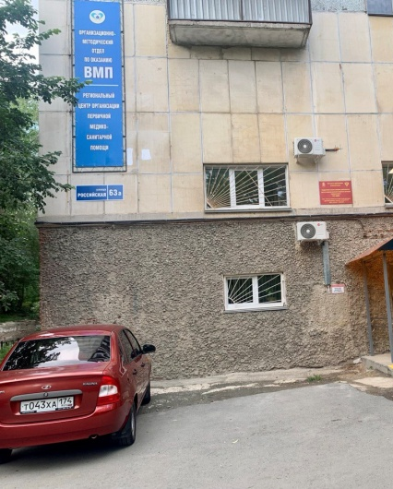
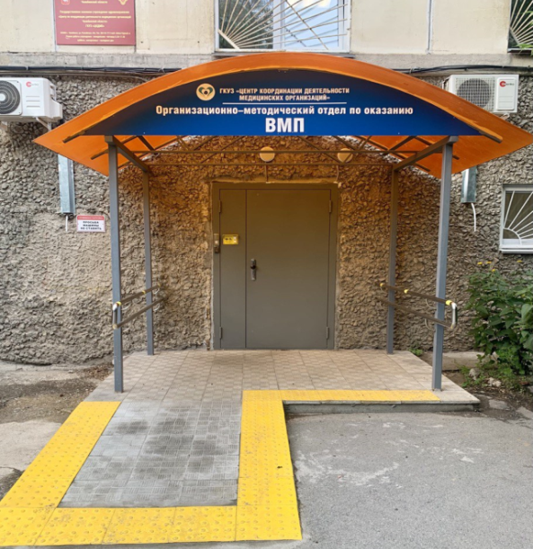
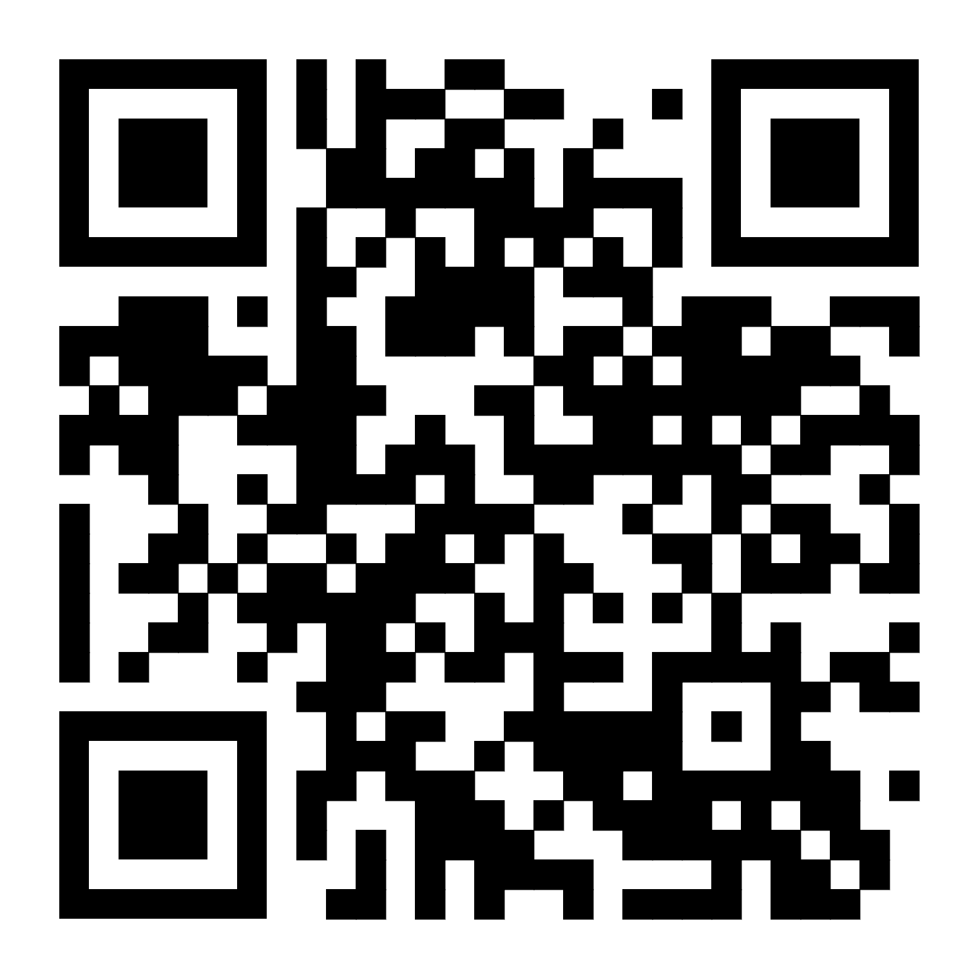
Мы находимся в ГКУЗ «Центр по координации деятельности медицинских организаций Челябинской области» г. Челябинск, улица Российская 63-а, (красные кнопки домофона- ВМП №1)
Прием документов:
понедельник-четверг 8.30-16.00, пятница 8.30-15.00
Чат-бот для консультирования пациентов:
Телефон: 8 (351) 214-93-11
Начальник отдела: Гончар Наталья Леонидовна
Телефон: 8 (351) 261-70-91
Высокотехнологичная помощь взрослому населению: Козлов Юрий Анатольевич - 8 (351) 264-44-77
Высокотехнологичная помощь детскому населению:
Уфимцева Олеся Юрьевна - 8 (351) 214-17-73
Ссылка на сайт ГКУЗ ЦКДМО https://ckdmo74.ru/
Ссылка на чат ВМП в Telegram https://t.me/+p1jiCFGJ66k0NGJi

